Slide 1

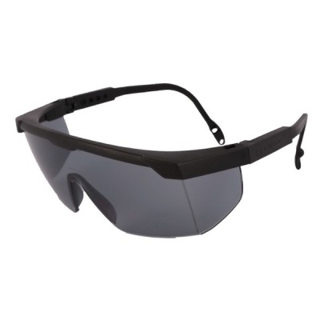
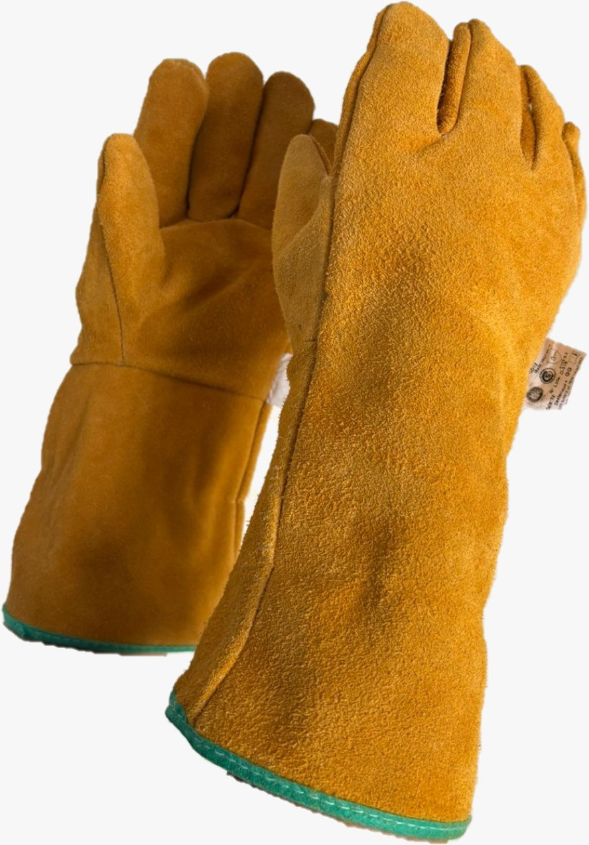
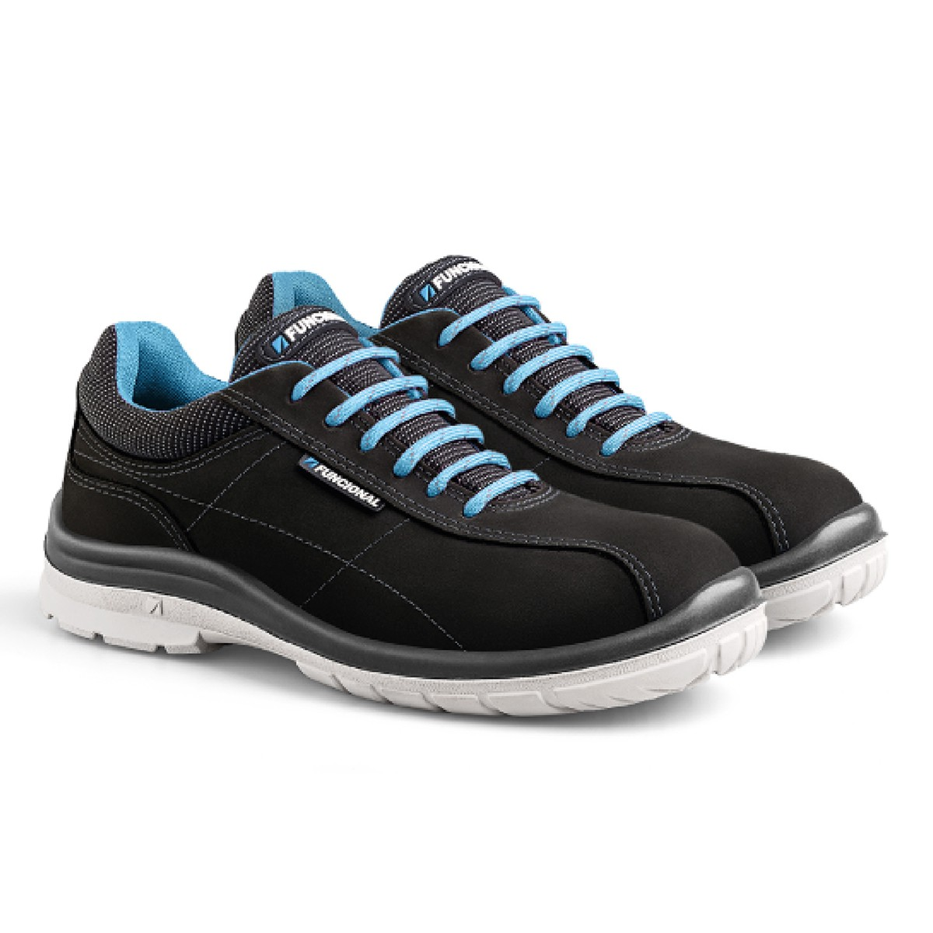
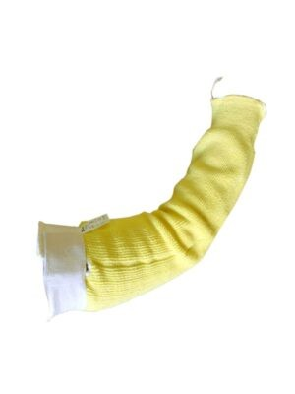
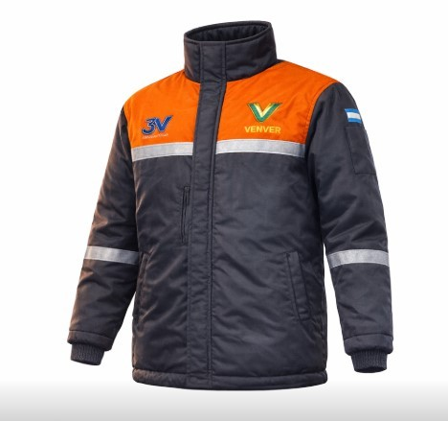
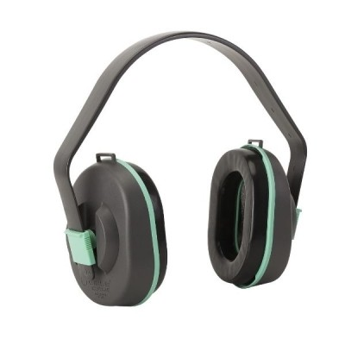
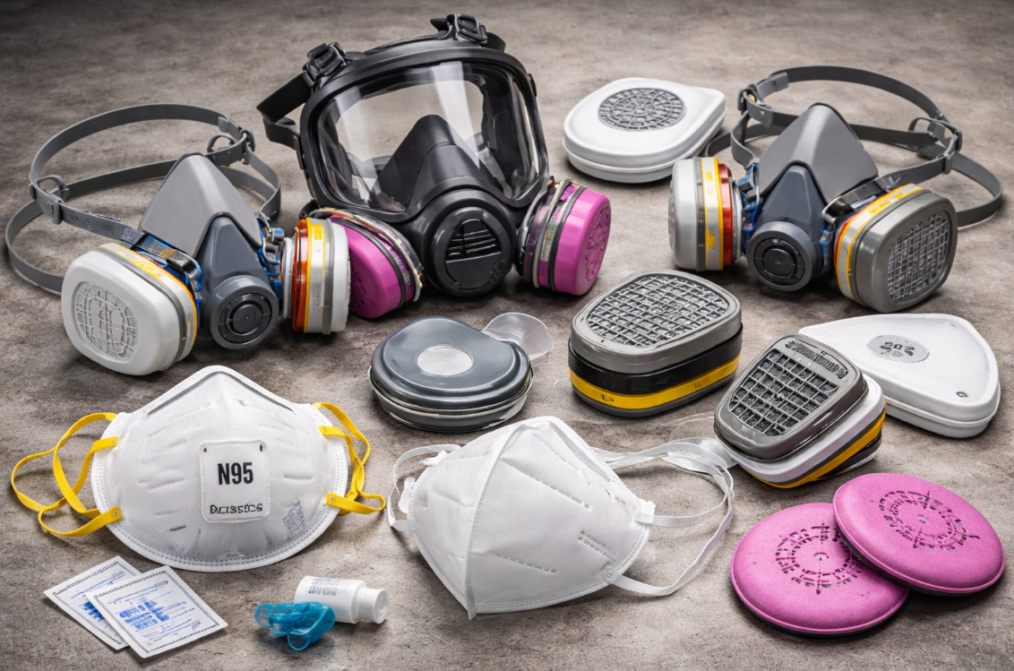
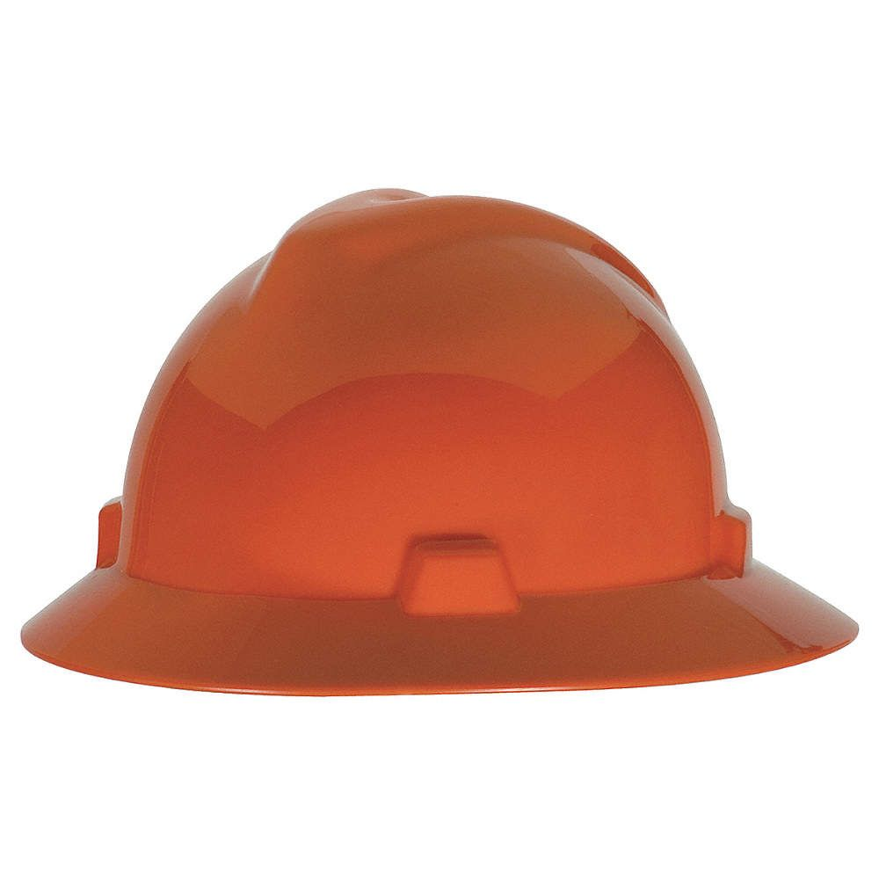
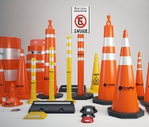
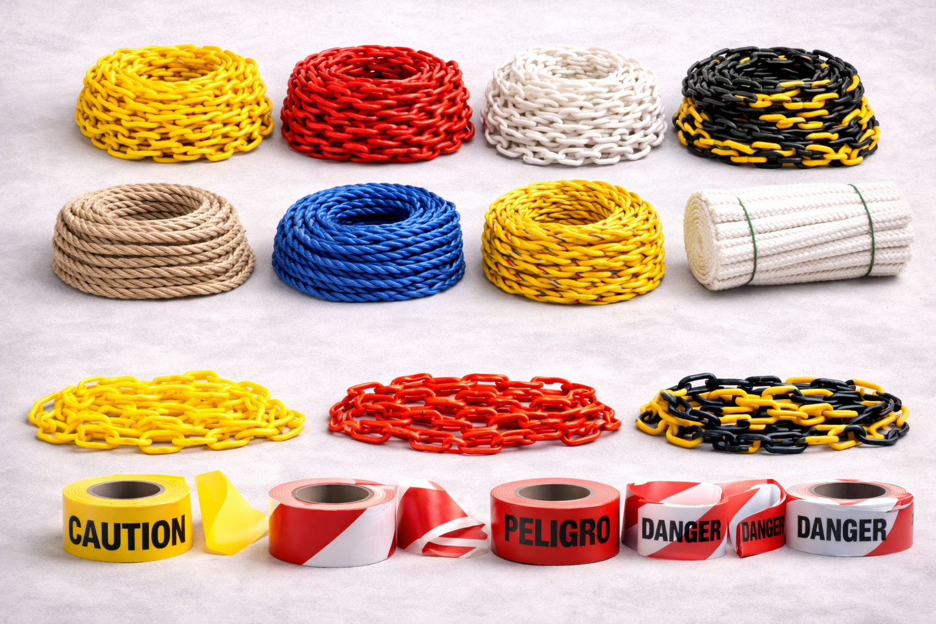
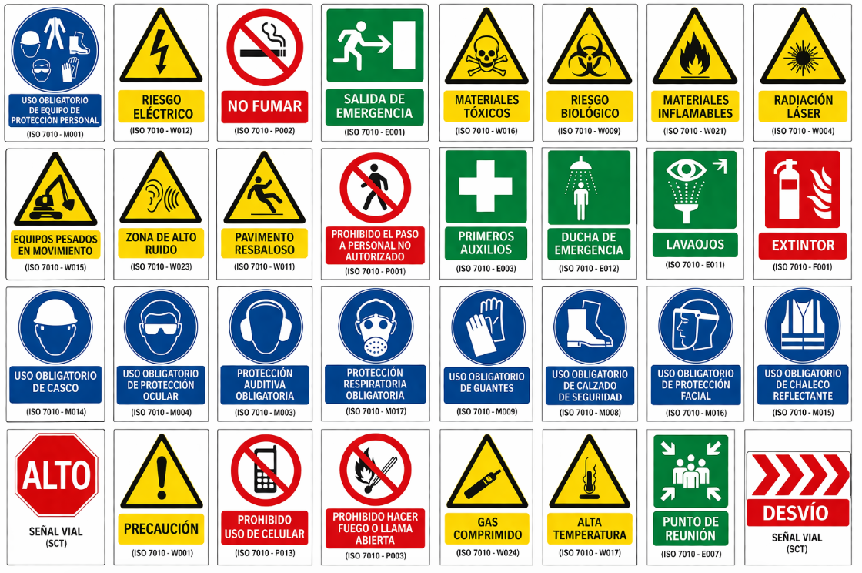
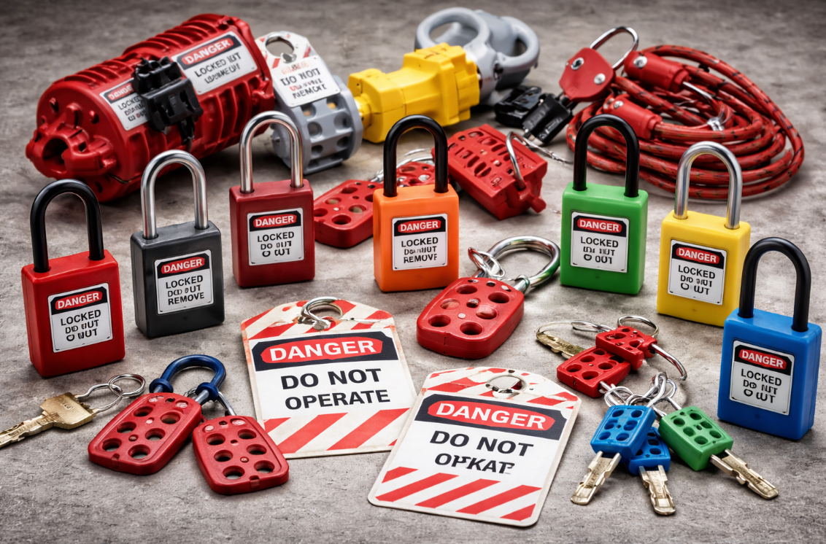
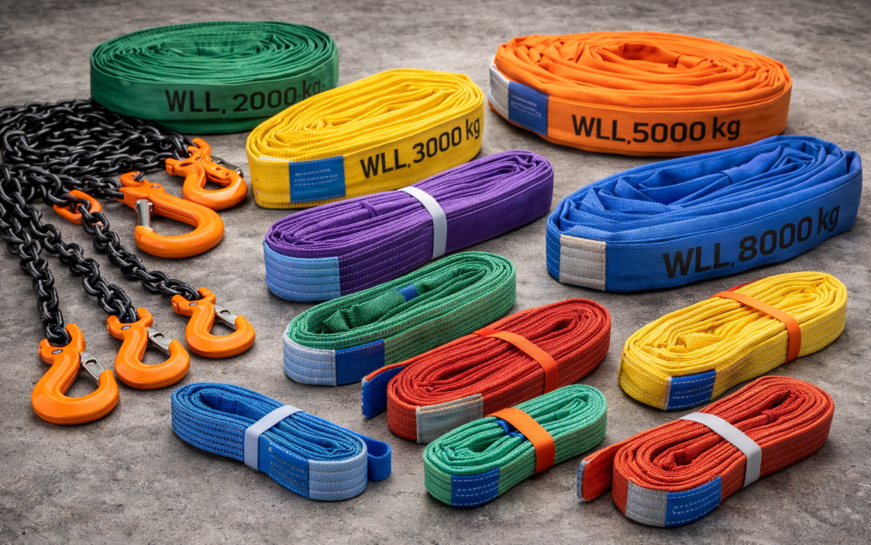
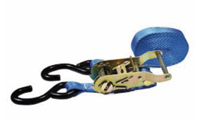
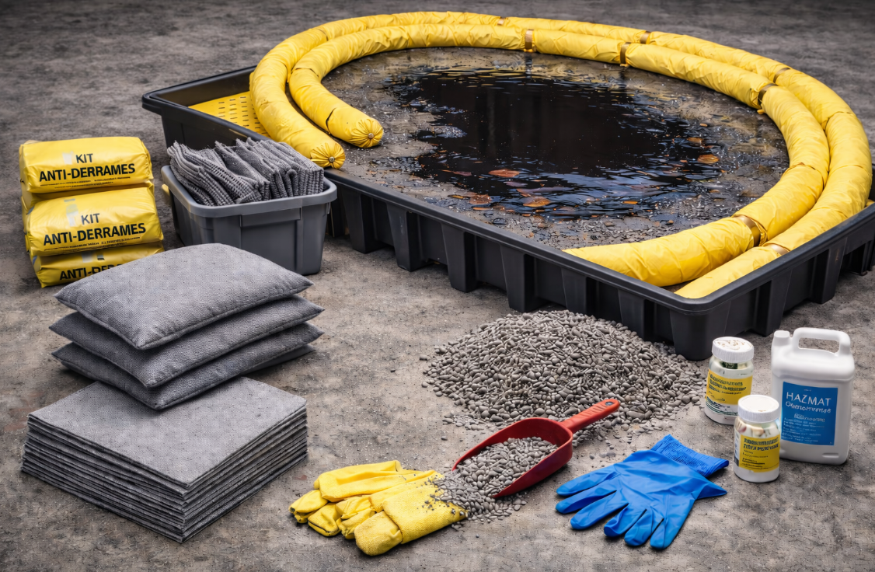

Catálogo Industrial
Protección personal, calzado, ropa ignífuga y soluciones para entornos industriales exigentes.
productos orgaizados por categoría
87
Catalogo De Productos
Protección Ocular
Protección de Manos
Calzado de Seguridad
Protección de Brazos
Ropa Ignifuga
Protección Auditiva
Protección Respiratoria
Cascos
Señalización Vial
Cadenas, Sogas y Cintas
Cartelería
Dispositivos de Bloqueo
Eslingas
Equipo de sujeción y carga.
Elementos de Contención
Herramientas manuales y eléctricas

Slide 2
Índice
Navegación por categorías
Protección Ocular
3
Protección de Manos |  | 7
Calzado de Seguridad |  | 13
Protección de Brazos |  | 23
Ropa Ignifuga |  | 24
Protección Auditiva |  | 27
Protección Respiratoria
34
Señalización Vial
##
41
Cadenas, Sogas y Cintas
44
Cartelerías
45
Cadenas, Sogas y Cintas
Dispositivos de Bloqueo
47
Eslingas
51
Equipo de sujeción y Carga
53
Elementos de Contención
58
Herramientas Manuales
61
Herramientas Eléctricas
66
Herramientas Medición
67

Slide 3
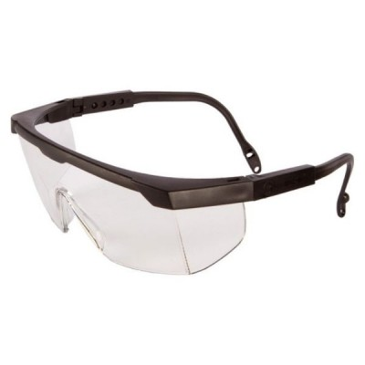
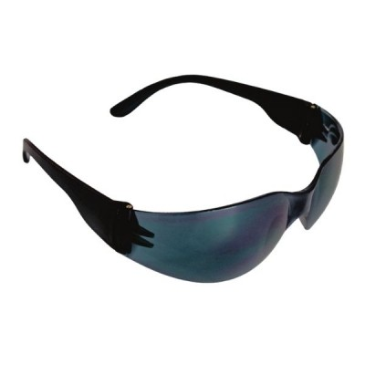
Protección Ocular
10 productos
Protección Ocular
10 productos
Anteojo Libus Argon Gris
Marca: Libus | ID: 1
Anteojo de seguridad Libus modelo Argon con lente gris para protección ocular en entornos industriales.
Especificaciones técnicas
Marca: Libus
Modelo: Argon
Color de lente: Gris
Uso: Protección ocular industrial
Anteojo Libus Argon Transparente
Marca: Libus | ID: 2
Anteojo de seguridad Libus Argon con lente transparente para máxima visibilidad.
Especificaciones técnicas
Marca: Libus
Modelo: Argon
Color de lente: Transparente
Uso: Protección ocular general
Anteojo Libus Ecoline Gris
Marca: Libus | ID: 3
Modelo económico de anteojo Libus con lente gris para uso industrial.
Especificaciones técnicas
Marca: Libus
Modelo: Ecoline
Color: Gris
Tipo: Línea económica

Slide 4
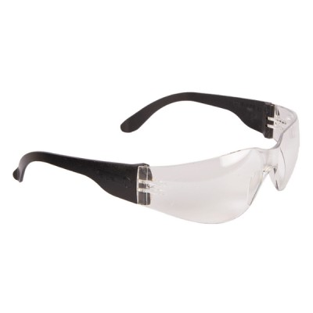
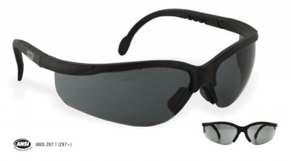
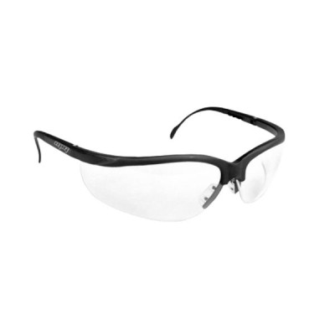
Protección Ocular
10 productos
Protección Ocular
10 productos
Anteojo Libus Ecoline Transparente
Marca: Libus | ID: 4
Anteojo Libus Ecoline transparente para tareas generales.
Especificaciones técnicas
Marca: Libus
Modelo: Ecoline
Color: Transparente
Uso: Interior
Anteojo Libus Mig Gris
Marca: Libus | ID: 5
Anteojo Libus MIG con lente gris, ideal para trabajos con luz intensa.
Especificaciones técnicas
Marca: Libus
Modelo: MIG
Color: Gris
Uso: Soldadura liviana
Anteojo Libus Mig Transparente
Marca: Libus | ID: 6
Anteojo MIG transparente para protección básica.
Especificaciones técnicas
Marca: Libus
Modelo: MIG
Color: Transparente
Uso: General

Slide 5
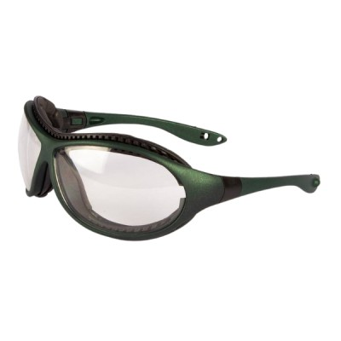
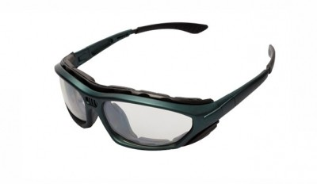
Protección Ocular
10 productos
Protección Ocular
10 productos
Anteojo Antiparra Libus Fall Dual Gris AF
Marca: Libus | ID: 7
Sistema dual anteojo/antiparra con tratamiento antiempañante.
Especificaciones técnicas
Tipo: Dual (anteojo + antiparra)
Color: Gris
Tratamiento: Anti-fog
Marca: Libus
Anteojo Antiparra Libus Fall Dual Transparente AF
Marca: Libus | ID: 8
Protección ocular dual transparente con tratamiento antiempañante.
Especificaciones técnicas
Tipo: Dual
Color: Transparente
Tratamiento: Anti-fog
Uso: Interior
Anteojo Libus Argon Elite Gris AF
Marca: Libus | ID: 9
Versión premium Argon Elite con tratamiento antiempañante.
Especificaciones técnicas
Modelo: Argon Elite
Color: Gris
Tratamiento: Anti-fog
Gama: Alta

Slide 6
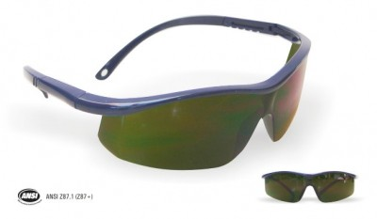
Protección Ocular
10 productos
Protección Ocular
10 productos
Anteojo Libus Argon Elite Transparente HC
Marca: Libus | ID: 10
Anteojo Argon Elite transparente con tratamiento hard coating.
Especificaciones técnicas
Modelo: Argon Elite
Color: Transparente
Tratamiento: Hard Coat
Resistencia: Rayaduras

Slide 7
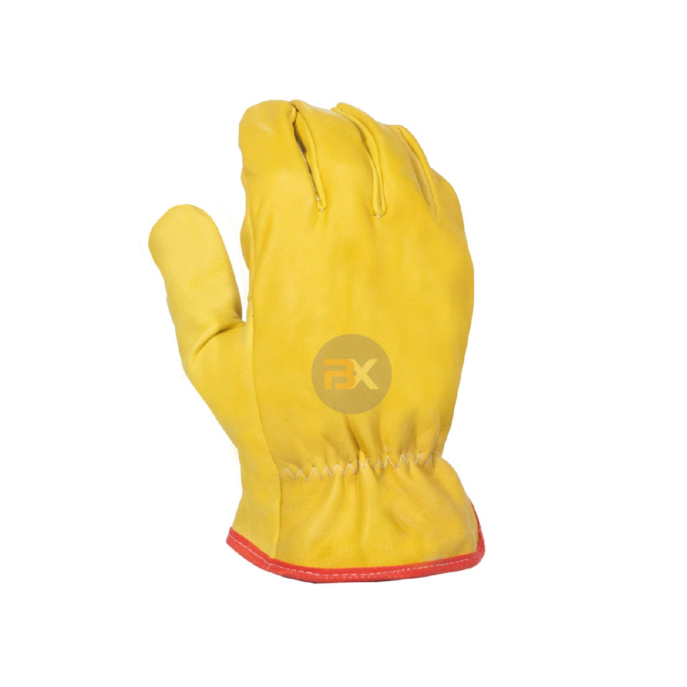
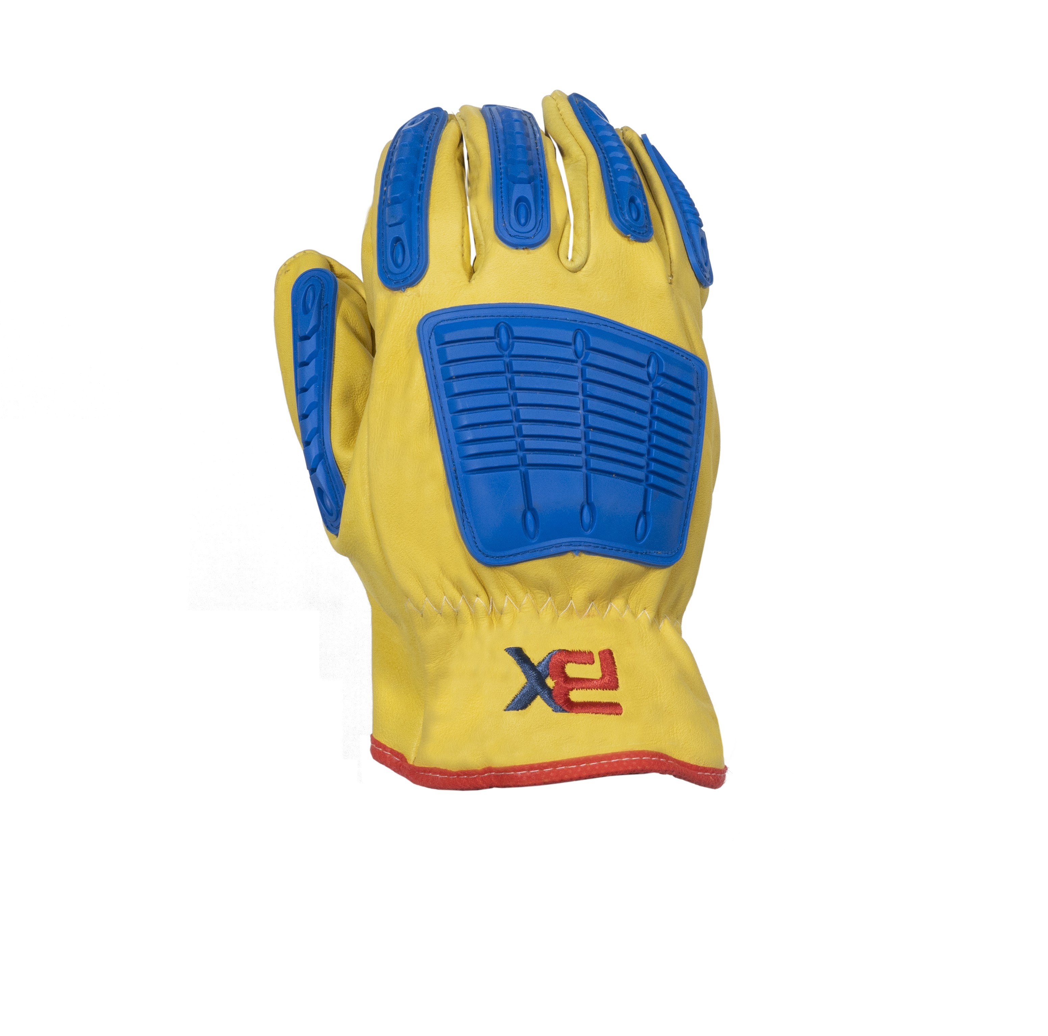
Protección de Manos
17 productos
Protección de Manos
17 productos
Guante Soldador Descarne Kevlar
Marca: BAC-DALL | ID: 11
Guante para soldadura con protección contra riesgos térmicos y mecánicos.
Especificaciones técnicas
Material: cuero descarne
Costuras: hilo Kevlar
Protección: chispas y salpicaduras
Certificación: IRAM
Guante Vaqueta 1/2 Paseo
Marca: BAC-DALL | ID: 12
Guante de cuero vaqueta flexible y resistente para uso general.
Especificaciones técnicas
Material: cuero vaqueta
Puño elastizado
Alta flexibilidad
Color: amarillo
Guante Vaqueta con TPR Antimpacto
Marca: BAC-DALL | ID: 13
Guante reforzado con protección en dorso contra impactos.
Especificaciones técnicas
Material: cuero vaqueta
Refuerzo: TPR antimpacto
Alta resistencia
Uso: trabajos pesados

Slide 8
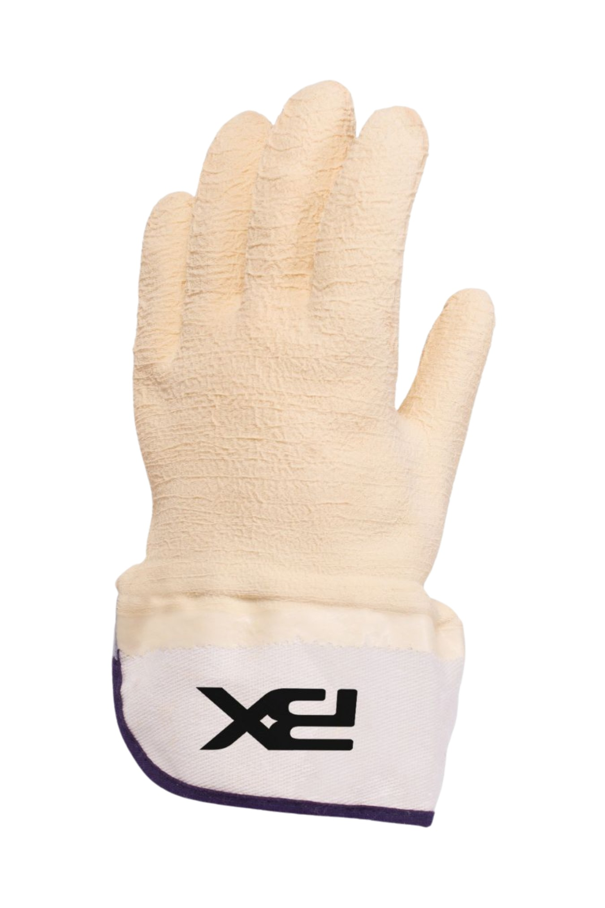
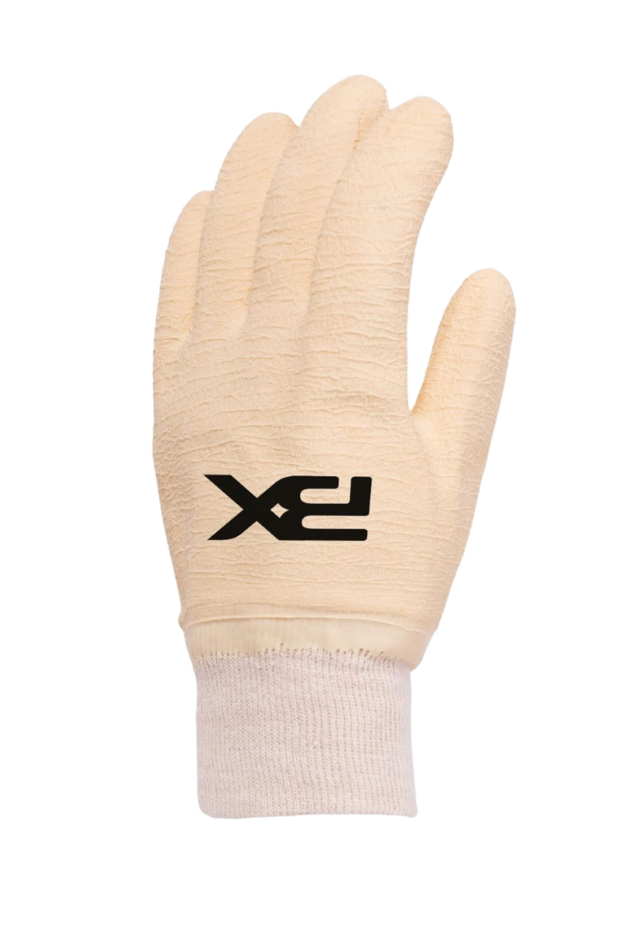
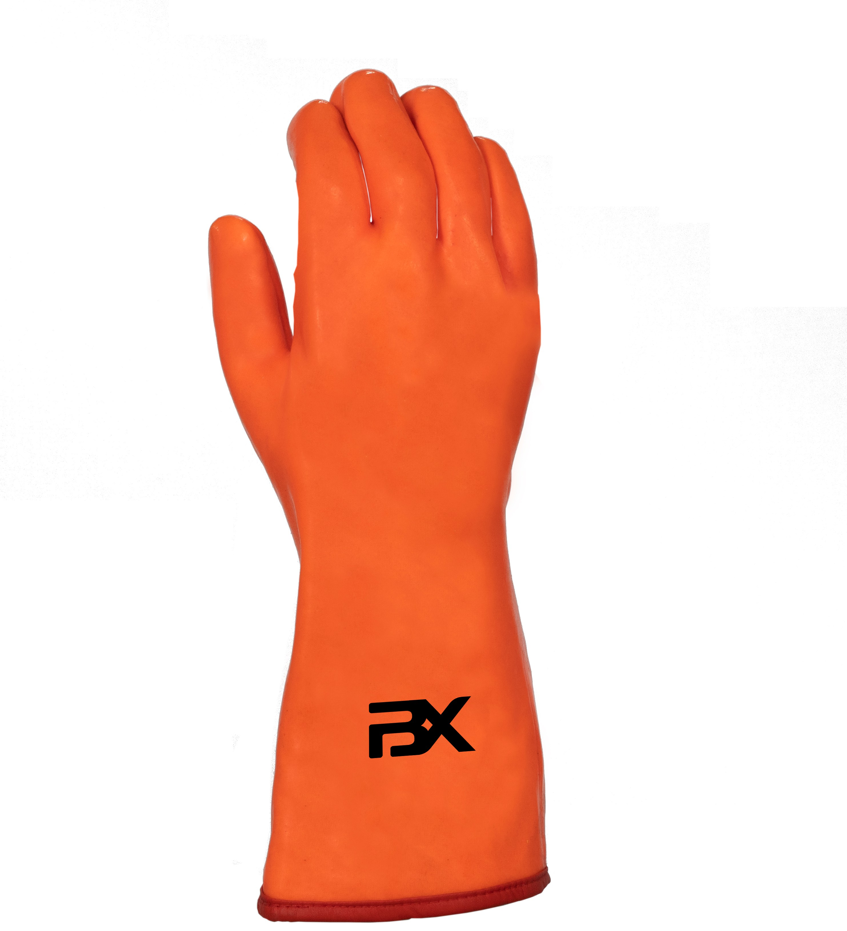
Protección de Manos
17 productos
Protección de Manos
17 productos
Guante Látex Rugoso Puño Lona
Marca: BAC-DALL | ID: 14
Guante de látex con excelente agarre en superficies húmedas.
Especificaciones técnicas
Material: látex natural
Exterior rugoso antideslizante
Interior textil
Alta resistencia al desgarro
Guante Látex Rugoso Puño Tejido
Marca: BAC-DALL | ID: 15
Guante flexible con buen agarre para trabajos húmedos.
Especificaciones técnicas
Material: látex natural
Puño tejido
Antideslizante
Uso: industria pesquera y frigorífica
Guante PVC Polar Fluo 35cm
Marca: BAC-DALL | ID: 16
Guante de PVC ideal para trabajos en bajas temperaturas.
Especificaciones técnicas
Material: PVC
Interior jersey
Largo: 35 cm
Uso: frío extremo

Slide 9
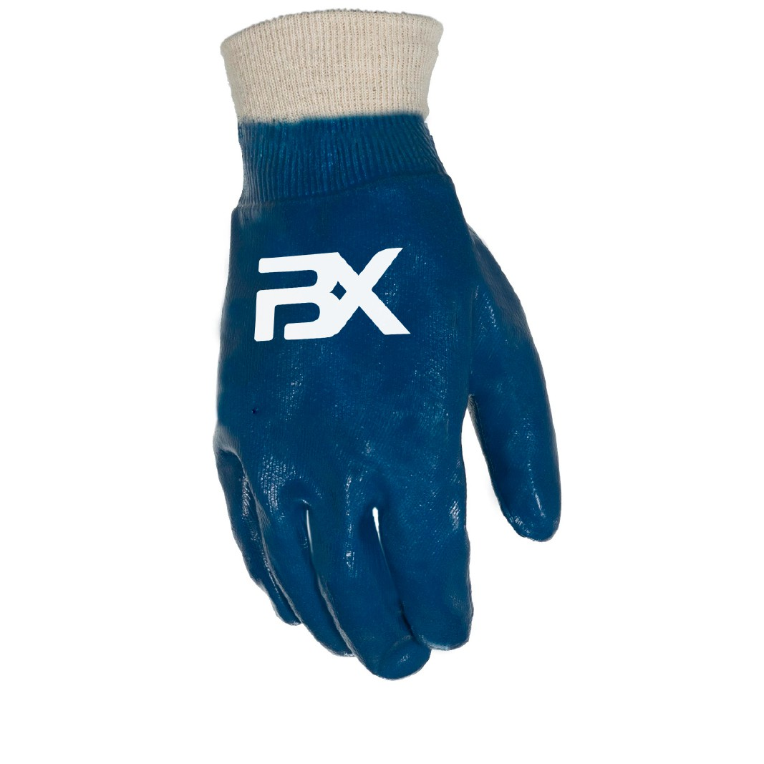
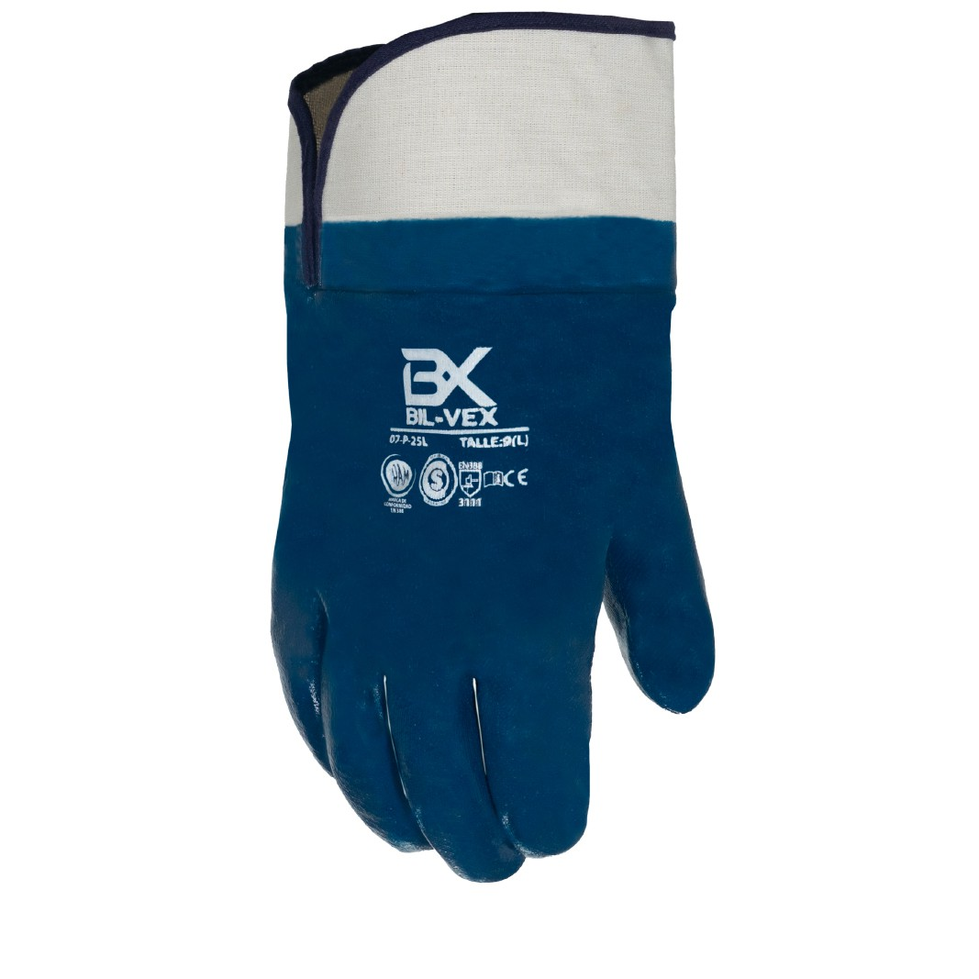
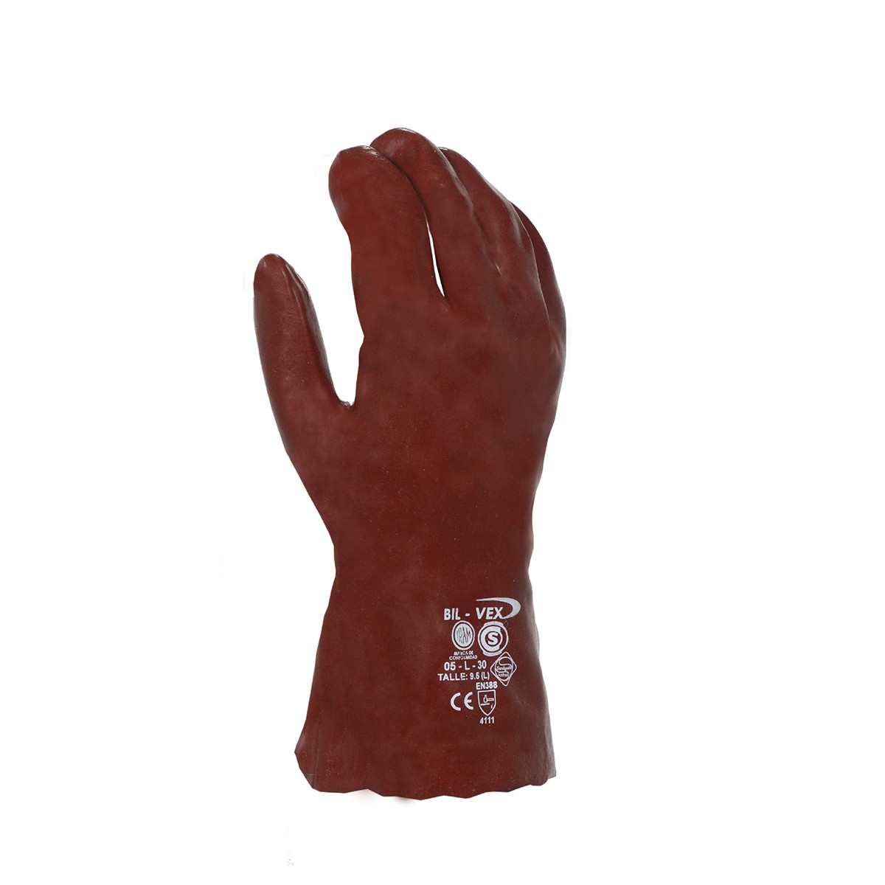
Protección de Manos
17 productos
Protección de Manos
17 productos
Guante Nitrilo Pesado Puño Tejido
Marca: BAC-DALL | ID: 17
Guante de nitrilo resistente a la abrasión para trabajos industriales.
Especificaciones técnicas
Recubrimiento: nitrilo pesado
Interior textil
Alta resistencia a la abrasión
Uso: industria metalúrgica y petróleo
Guante Nitrilo Pesado Puño Lona
Marca: BAC-DALL | ID: 18
Guante industrial para tareas exigentes con excelente durabilidad.
Especificaciones técnicas
Material: nitrilo
Soporte textil
Alta resistencia
Uso: construcción y mantenimiento
Guante PVC 30 cm
Marca: BAC-DALL | ID: 19
Guante recubierto de PVC para protección química básica.
Especificaciones técnicas
Material: PVC
Interior algodón
Largo: 30 cm
Uso: manipulación general

Slide 10
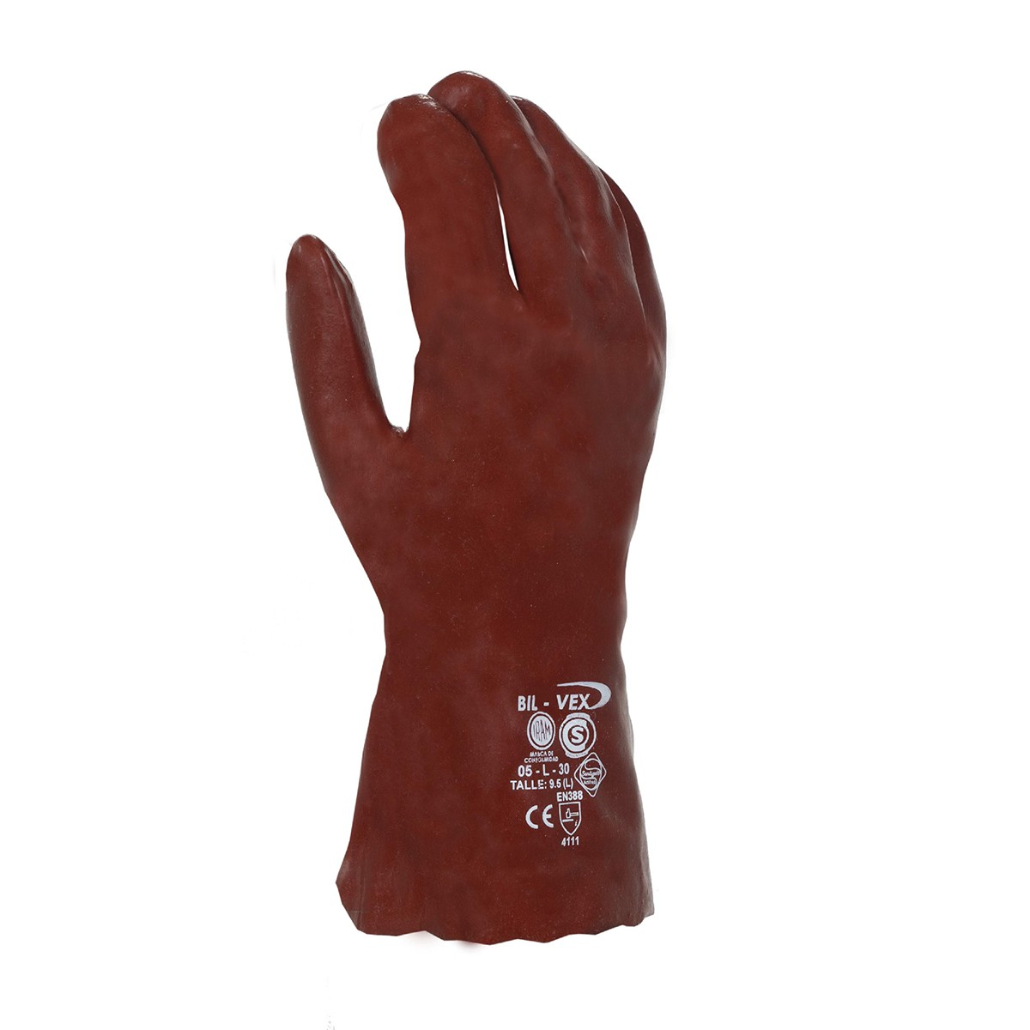
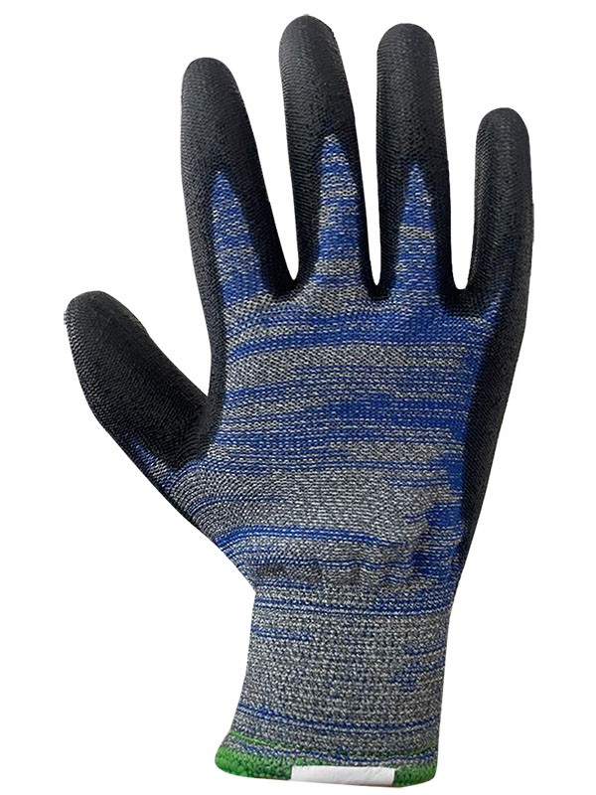
Protección de Manos
17 productos
Protección de Manos
17 productos
Guante PVC 35 cm
Marca: BAC-DALL | ID: 20
Guante largo de PVC para mayor protección.
Especificaciones técnicas
Material: PVC
Interior algodón
Largo: 35 cm
Mayor cobertura
Guante G13 fibra técnica + poliéster con baño PU ventilado negro PU1004F
Marca: Gamisol | ID: 31
Guante técnico resistente al corte con baño de poliuretano ventilado.
Especificaciones técnicas
Tejido: fibra técnica + poliéster
Recubrimiento: PU ventilado
Uso: manipulación industrial
Nivel: anticorte
Guante G13 fibra técnica + poliéster baño PU ventilado negro PU1004L
Marca: Gamisol | ID: 32
Guante anticorte con excelente agarre y ventilación.
Especificaciones técnicas
Material: fibra técnica
Baño: poliuretano
Ventilado
Uso industrial

Slide 11
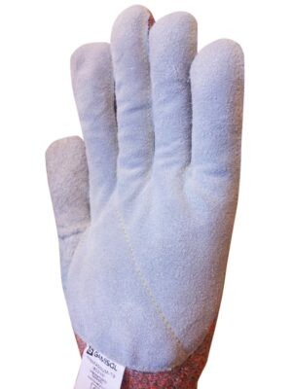
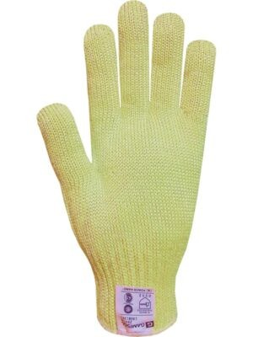
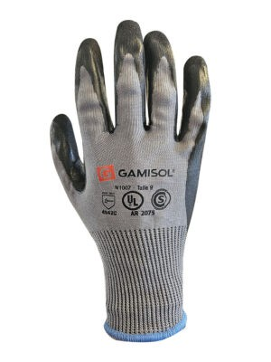
Protección de Manos
17 productos
Protección de Manos
17 productos
Guante tejido terrycloth MAGNUM con refuerzo descarne 7115MAGNUM
Marca: Gamisol | ID: 33
Guante resistente con refuerzo en palma para trabajos pesados.
Especificaciones técnicas
Material: hilo Magnum
Refuerzo: cuero descarne
Alta resistencia
Uso: trabajos pesados
Guante jersey aramida + acero POWER HAND 294
Marca: Gamisol | ID: 34
Guante de alta resistencia al corte con mezcla de aramida y acero.
Especificaciones técnicas
Material: aramida + acero
Alta resistencia al corte
Uso: metalúrgica
Tejido jersey
Guante G15 HPPE con doble baño nitrilo N1007
Marca: Gamisol | ID: 36
Guante anticorte con doble recubrimiento de nitrilo.
Especificaciones técnicas
Material: HPPE
Recubrimiento: nitrilo doble
Alta abrasión
Uso industrial

Slide 12
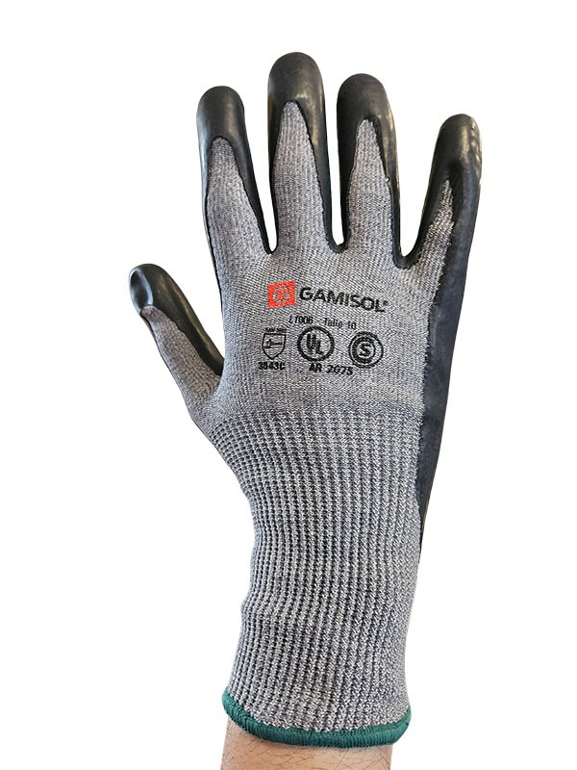
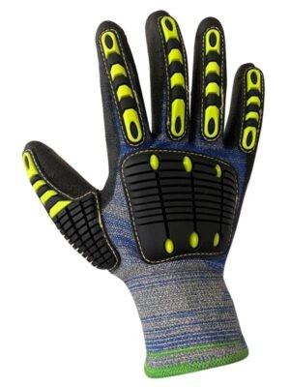
Protección de Manos
17 productos
Protección de Manos
17 productos
Guante G13 HPPE con baño ecolátex L1006
Marca: Gamisol | ID: 37
Guante anticorte con excelente agarre y flexibilidad.
Especificaciones técnicas
Material: HPPE
Baño: ecolátex
Antideslizante
Uso general
Guante G13 anticorte nivel 5 con TPR PU1004-IM
Marca: Gamisol | ID: 38
Guante con protección anticorte y refuerzo antimpacto en dorso.
Especificaciones técnicas
Nivel corte: 5
Refuerzo: TPR
Baño: PU
Alta protección

Slide 13
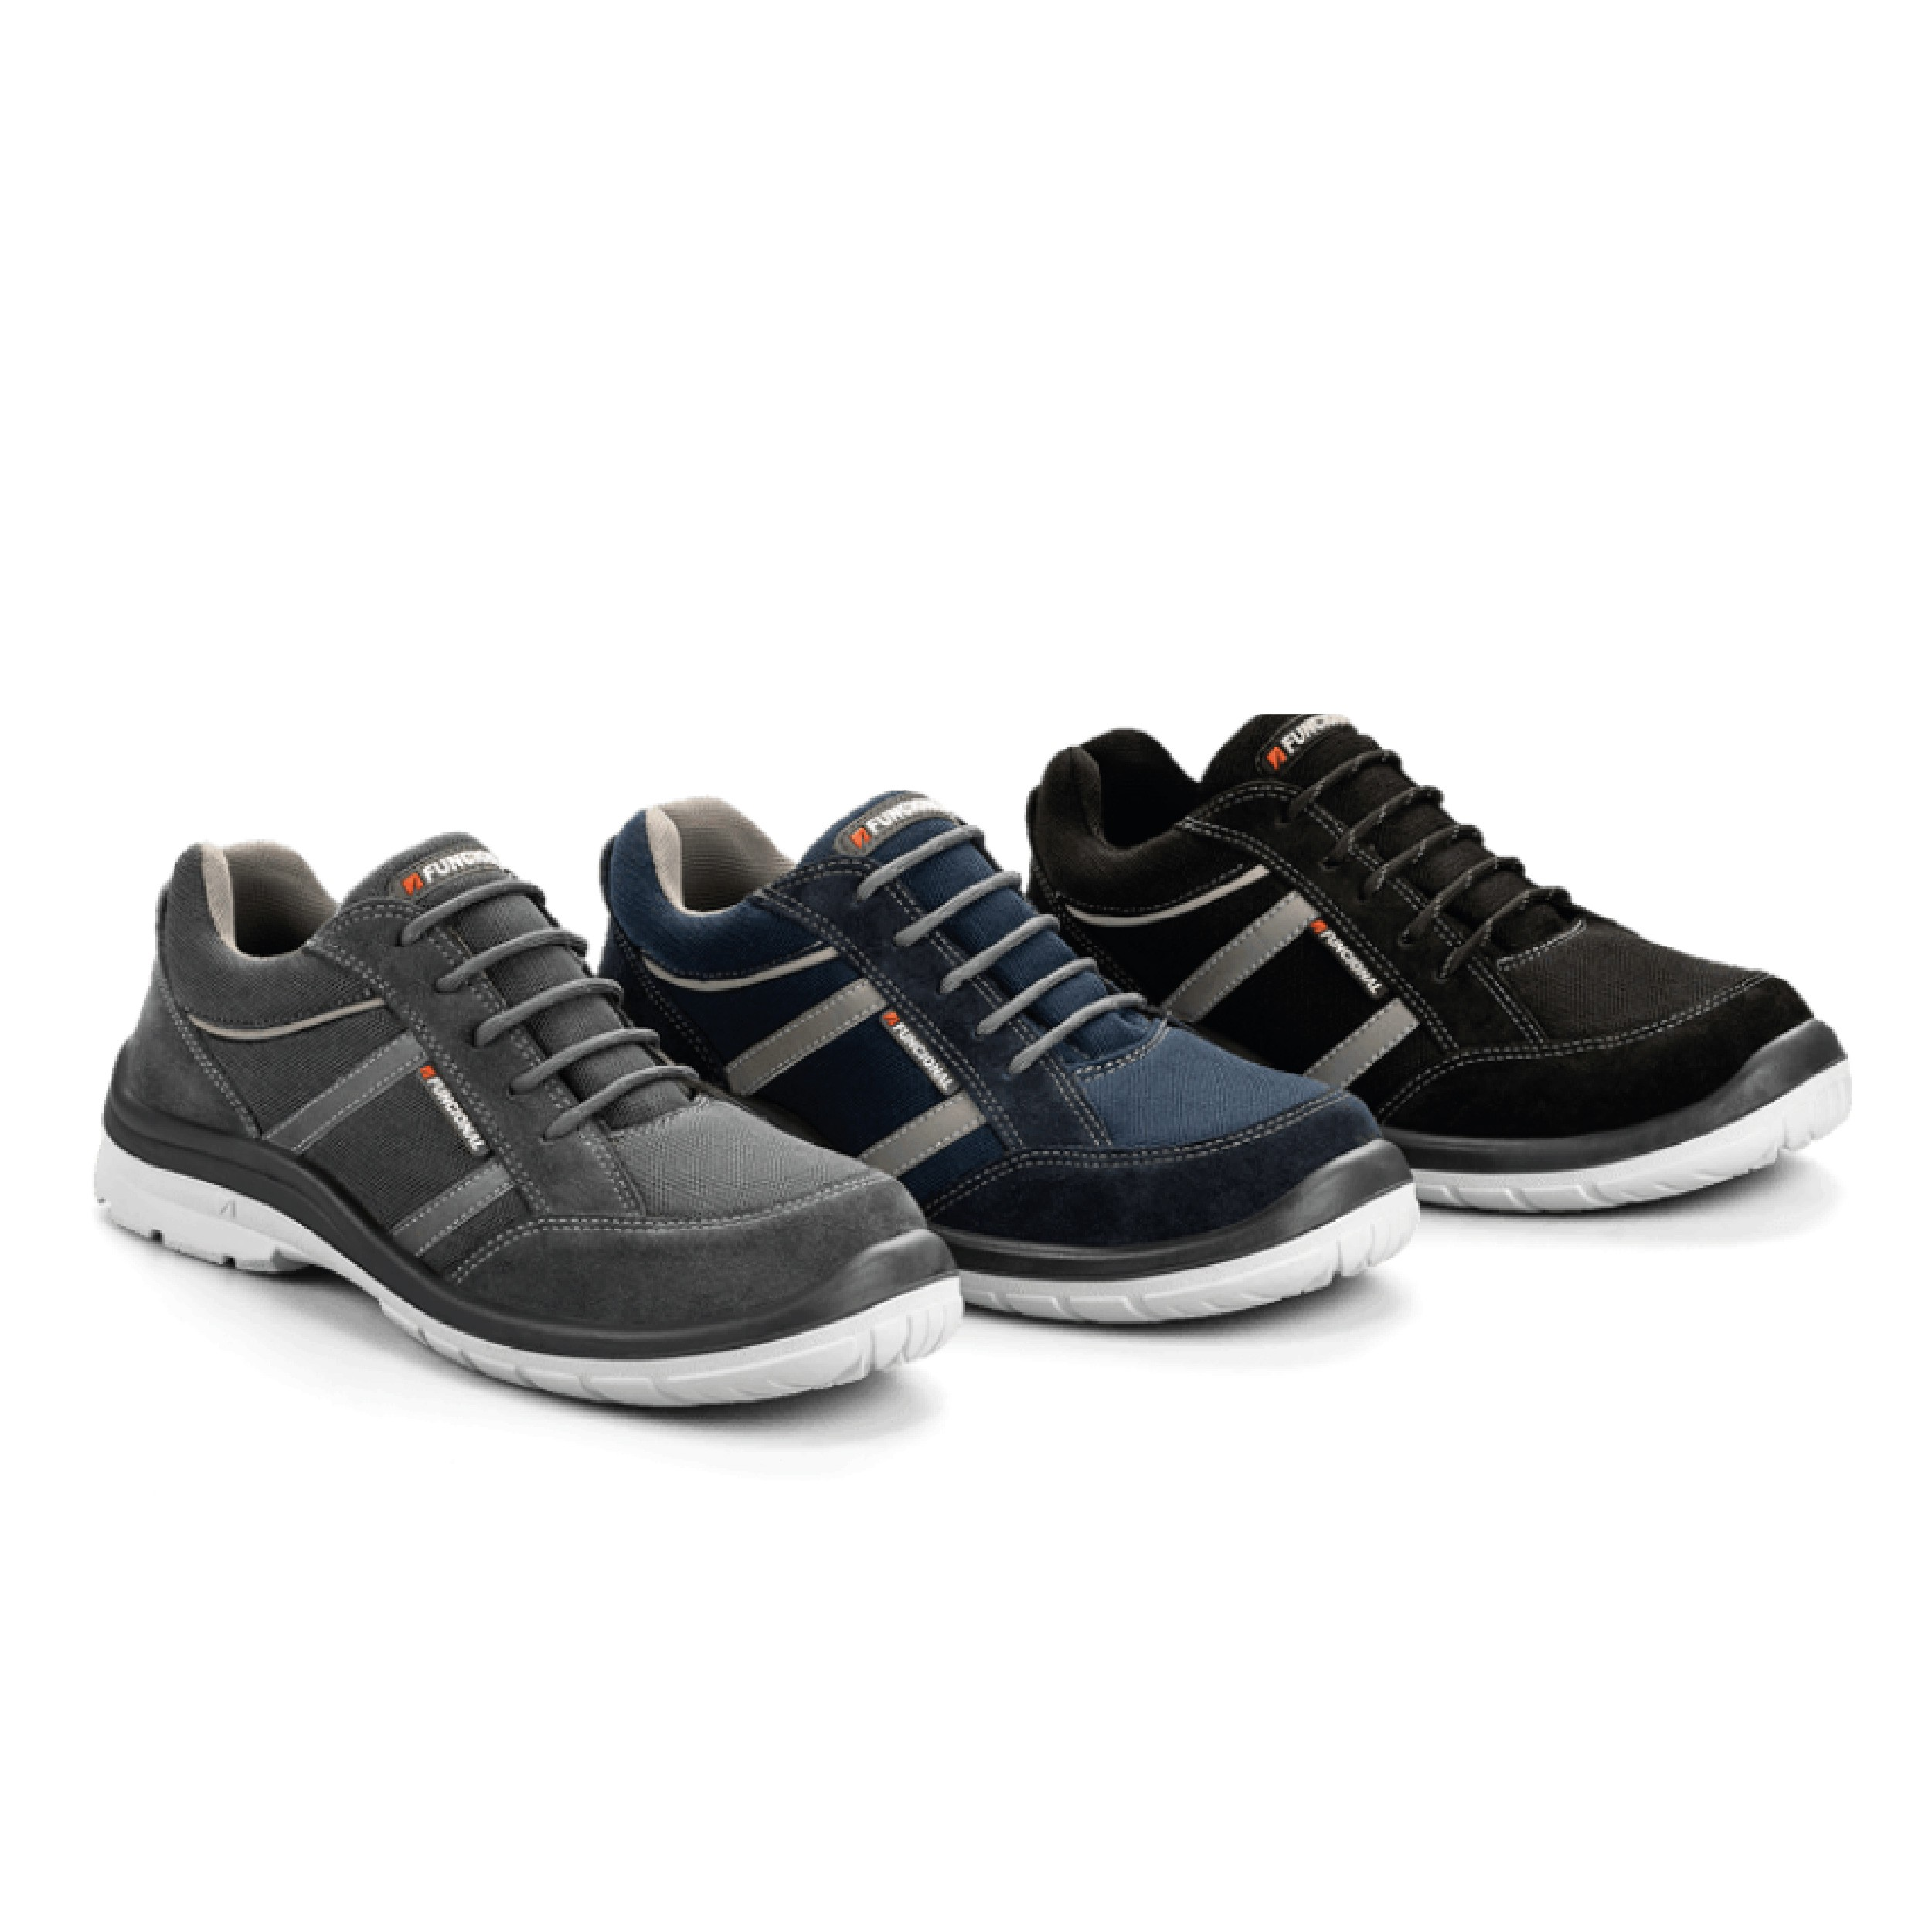
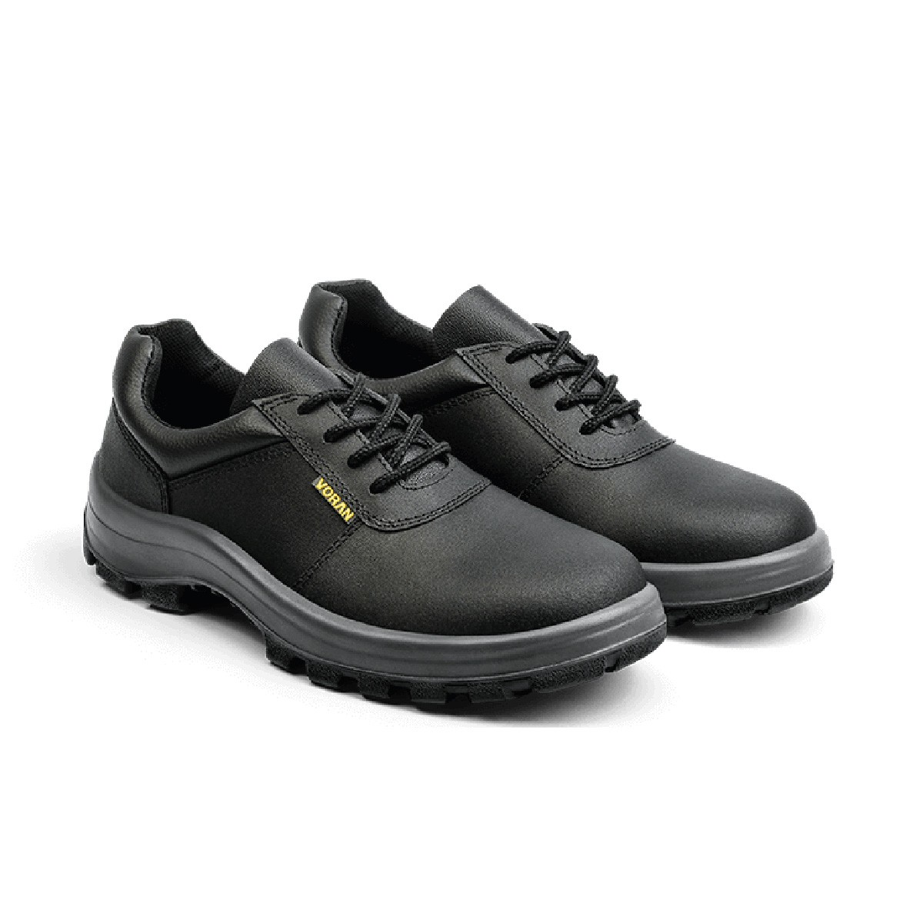
Calzado de Seguridad
30 productos
Calzado de Seguridad
30 productos
Zapatilla Ultraliviana Bali
Marca: BAC-DALL | ID: 21
Zapatilla de seguridad ultraliviana diseñada especialmente para mujeres.
Especificaciones técnicas
Material: cuero premium
Puntera: aluminio
Dieléctrica
Antimicrobiana
Zapatilla Soul Ultraliviana
Marca: BAC-DALL | ID: 22
Zapatilla de seguridad liviana con diseño moderno y alta protección.
Especificaciones técnicas
Material: cuero premium
Puntera: aluminio
Antideslizante
Uso urbano/industrial
Zapato Voran Jano
Marca: BAC-DALL | ID: 23
Zapato de seguridad tipo francés con alta resistencia y confort.
Especificaciones técnicas
Material: cuero box
Puntera: acero
Suela: poliuretano bidensidad
Propiedades: dieléctrico y antideslizante

Slide 14
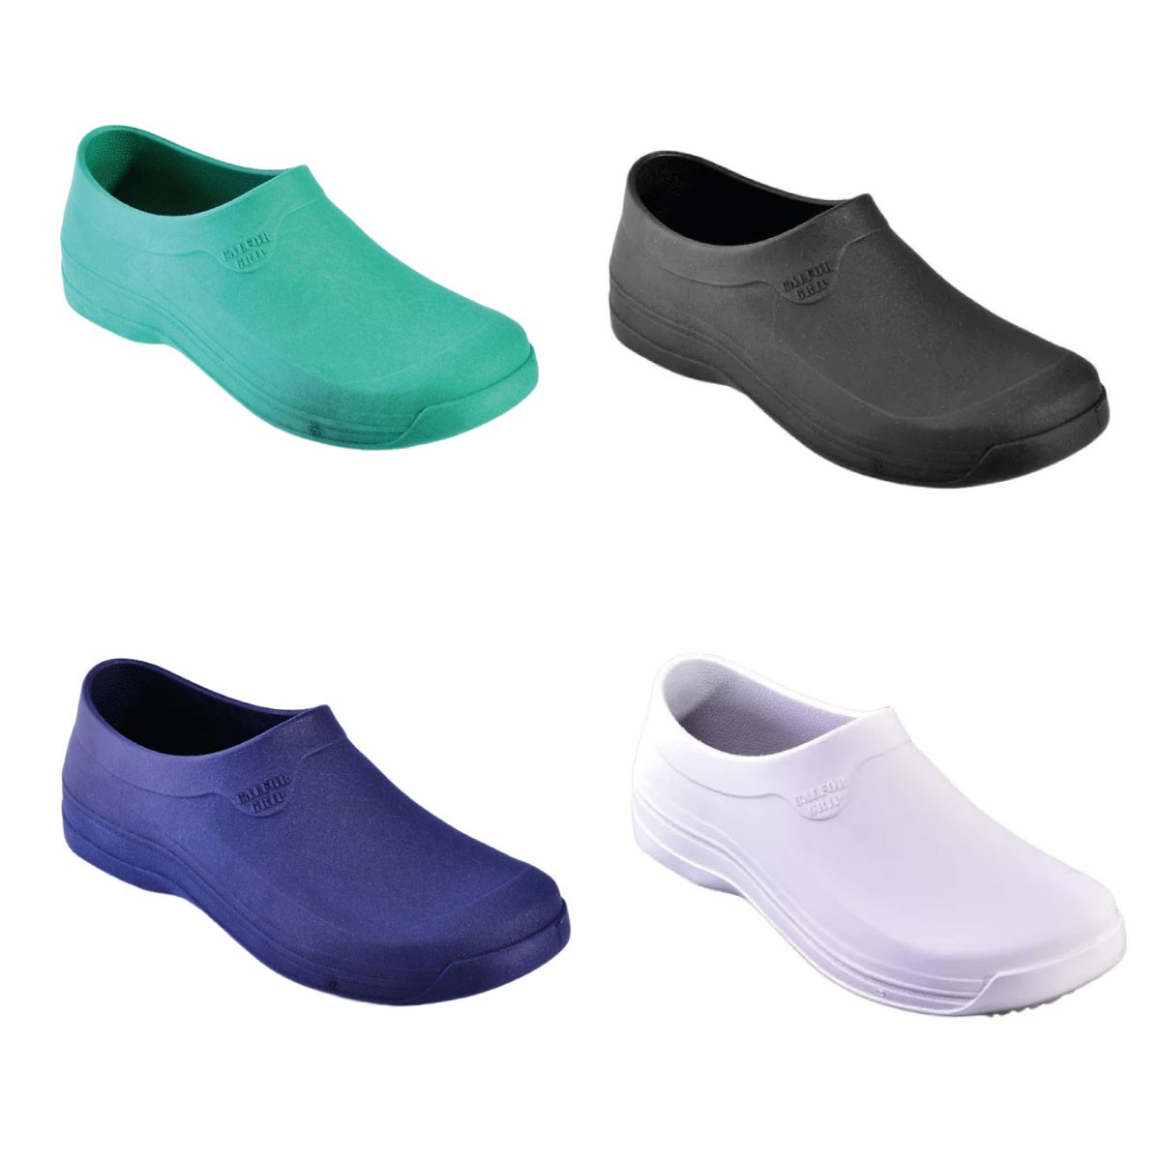
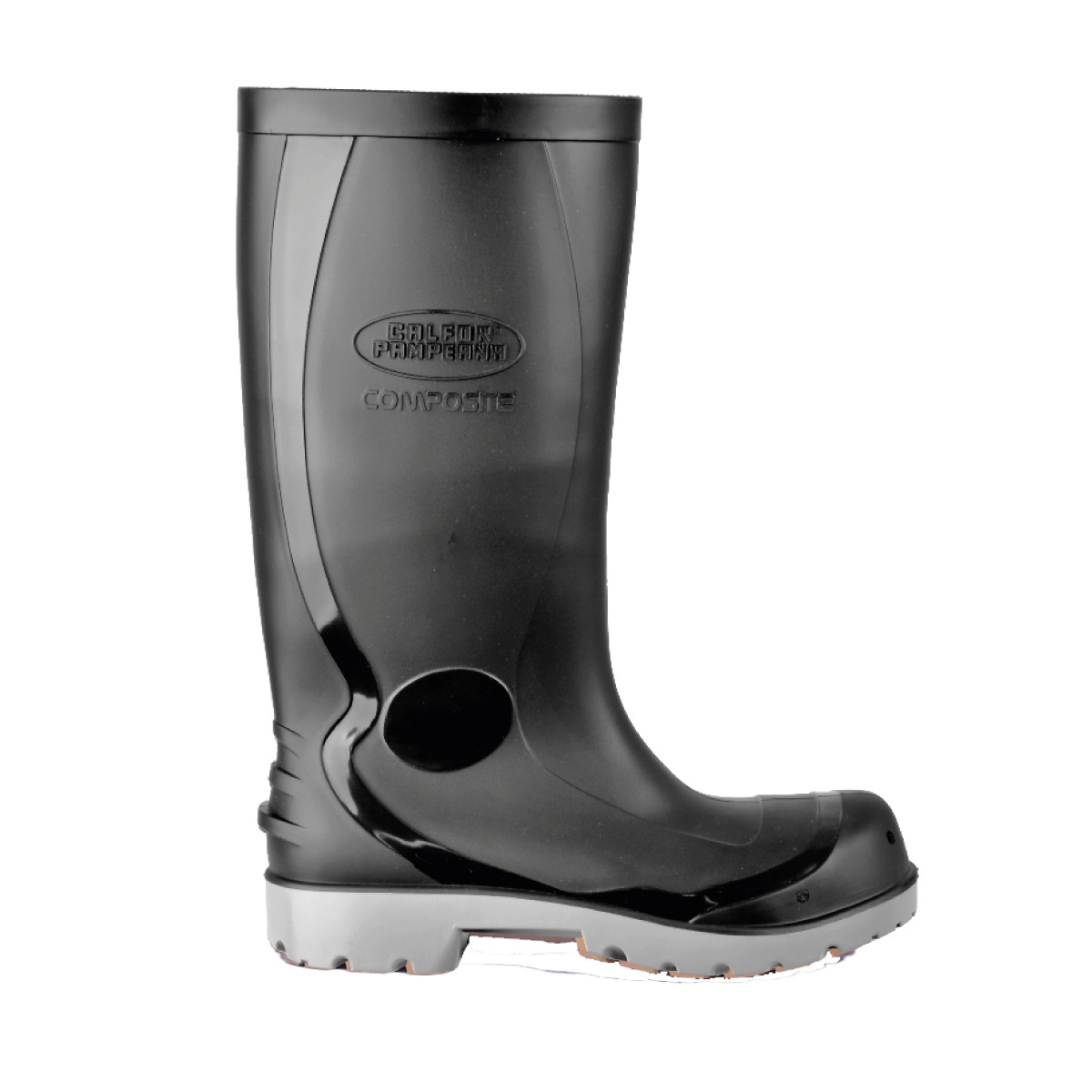
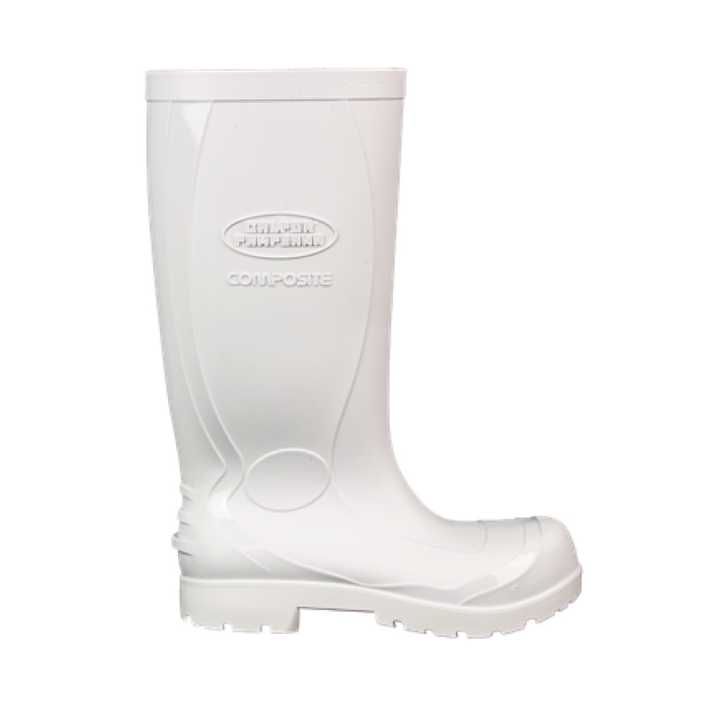
Calzado de Seguridad
30 productos
Calzado de Seguridad
30 productos
Calzado Calfor Grip Impermeable
Marca: BAC-DALL | ID: 24
Zapato ocupacional impermeable con gran comodidad para uso diario.
Especificaciones técnicas
Material: polímero micro expandido
Impermeable
Suela antideslizante
Plantilla removible
Bota Calfor Pampeana Composite Negra
Marca: BAC-DALL | ID: 25
Bota de seguridad con puntera composite, liviana y resistente.
Especificaciones técnicas
Material: PVC resistente
Puntera: composite
Impermeable
Alta flexibilidad
Bota Calfor Pampeana Composite Blanca
Marca: BAC-DALL | ID: 26
Bota de seguridad blanca con puntera composite para uso industrial.
Especificaciones técnicas
Material: PVC
Puntera: composite
Impermeable
Uso alimenticio/industrial

Slide 15
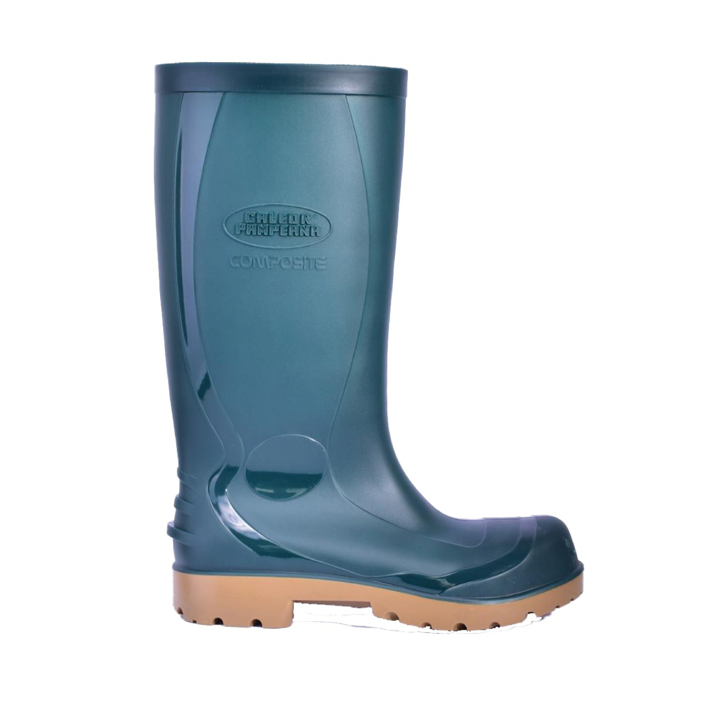
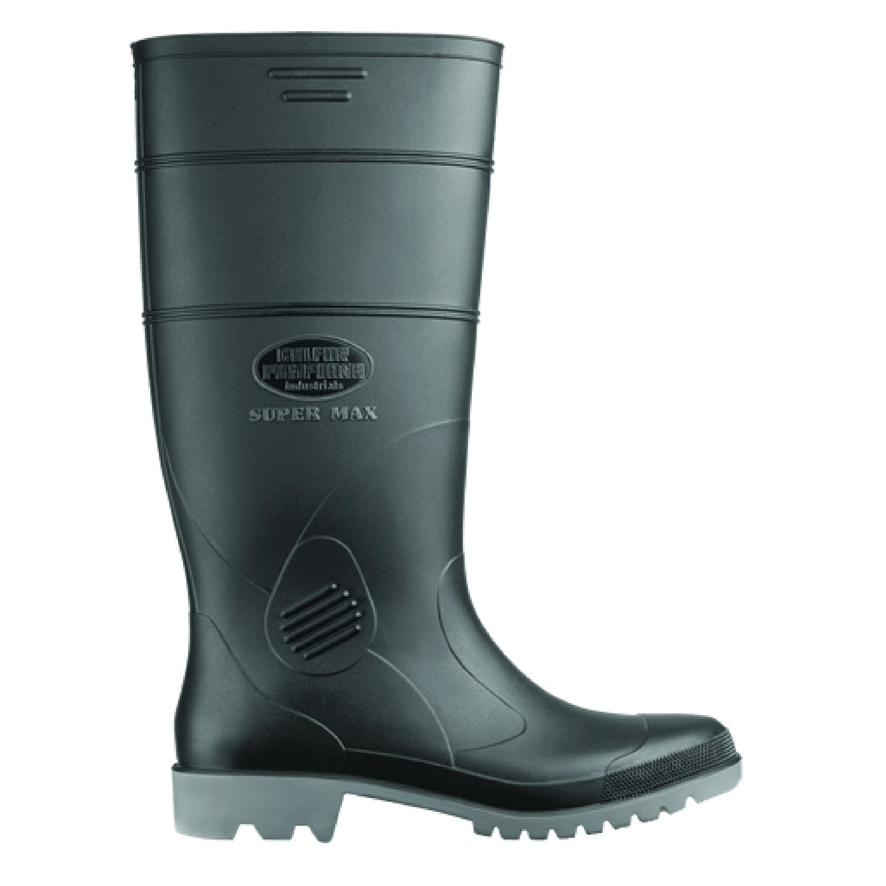
Calzado de Seguridad
30 productos
Calzado de Seguridad
30 productos
Bota Calfor Pampeana Composite Verde
Marca: BAC-DALL | ID: 27
Bota de seguridad verde con excelente protección y confort.
Especificaciones técnicas
Material: PVC
Puntera: composite
Antideslizante
Alta durabilidad
Bota Pampeana Negra Sin Puntera
Marca: BAC-DALL | ID: 28
Bota liviana impermeable para tareas generales.
Especificaciones técnicas
Material: PVC flexible
Sin puntera
Impermeable
Suela antideslizante
Bota Pampeana Negra con Puntera
Marca: BAC-DALL | ID: 29
Bota de seguridad con puntera para mayor protección.
Especificaciones técnicas
Material: PVC
Puntera: acero
Impermeable
Uso industrial

Slide 16
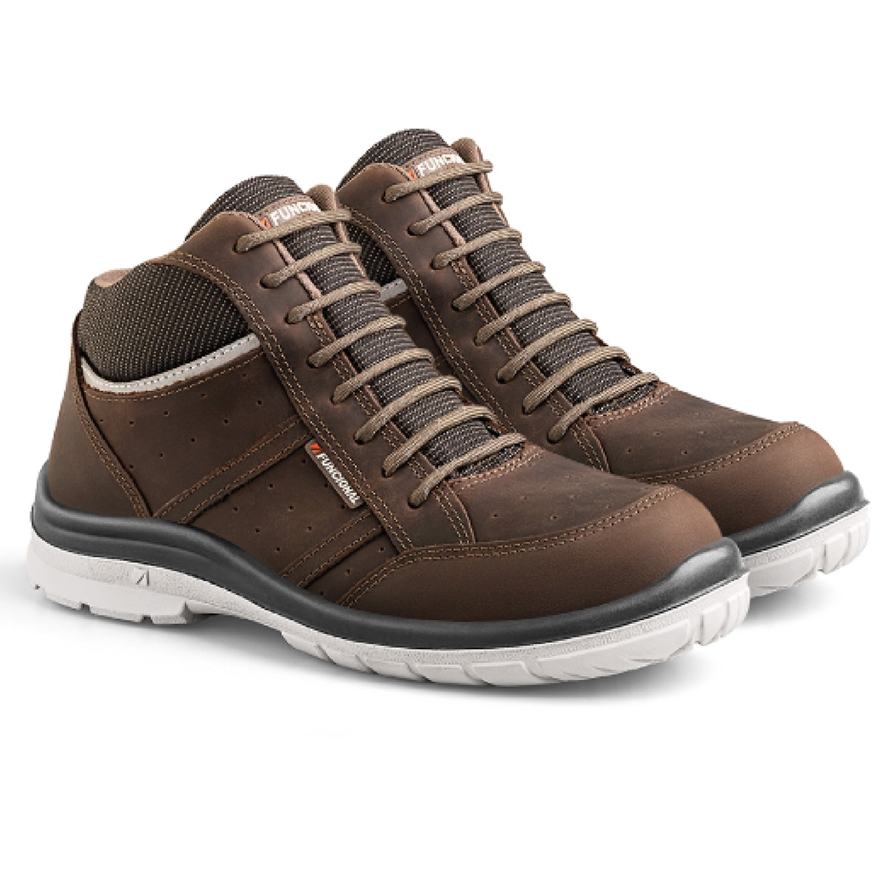
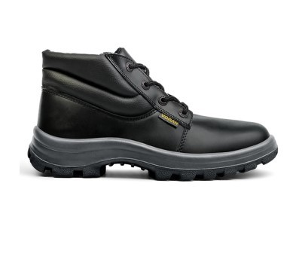
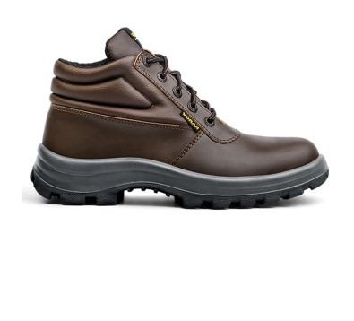
Calzado de Seguridad
30 productos
Calzado de Seguridad
30 productos
Botín Ultraliviano Frontier
Marca: BAC-DALL | ID: 30
Botín de seguridad ultraliviano con diseño moderno y alta protección.
Especificaciones técnicas
Material: cuero premium
Puntera: aluminio
Dieléctrico
Antimicrobiano
Botin Aquiles Negro Voran Flex
Marca: Voran | ID: 41
Botín francés con puntera de acero y suela PU bidensidad.
Especificaciones técnicas
Exterior: Cuero flor liso
Interior: Cuello acolchado y lengüeta forrada
Puntera: Acero
Cordones: Alta tracción
Botin Argos Voran Flex
Marca: Voran | ID: 42
Botín francés con puntera de acero y suela PU bidensidad.
Especificaciones técnicas
Exterior: Cuero flor liso
Interior: Forro textil antimicrobiano, cuello acolchado y lengüeta con semi-fuelle
Puntera: Acero
Cordones: Alta tracción

Slide 17
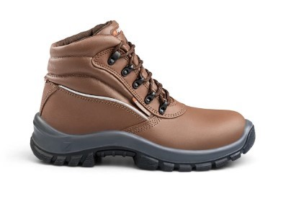
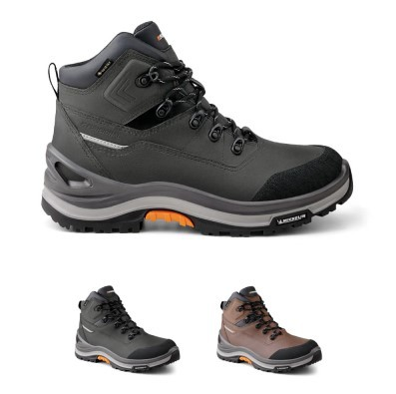

Calzado de Seguridad
30 productos
Calzado de Seguridad
30 productos
Botin Aurum Marron Funcional Pu/Tpu
Marca: Funcional | ID: 43
Botín francés con puntera de acero y suela multidensidad.
Especificaciones técnicas
Exterior: Cuero flor HQ
Interior: Forro Drymax, cuello acolchado y lengüeta con fuelle
Puntera: Acero
Cordones: Ultra resistentes con Reflemax
Botin Bolt Gtx Impermeable Funcional Michelin
Marca: Funcional | ID: 44
Botín premium impermeable con suela Michelin y puntera de acero.
Especificaciones técnicas
Exterior: Cuero flor waterproof con material reflectivo
Interior: Cuello acolchado y lengüeta con fuelle
Puntera: Acero
Cordones: Ultra resistentes con Reflemax
Botin Capri Funcional Mujer
Marca: Funcional | ID: 45
Botín de seguridad para mujer, liviano y con puntera de aluminio.
Especificaciones técnicas
Puntera: Aluminio
Cordones: Ultra resistentes con Reflemax
Pasacordones: Ojalillos reforzados
Plantillas: Ultra confort ergonómica

Slide 18



Calzado de Seguridad
30 productos
Calzado de Seguridad
30 productos
Botin Cronos Negro Voran Flex
Marca: Voran | ID: 46
Botín francés con puntera de acero y suela PU bidensidad.
Especificaciones técnicas
Exterior: Cuero box liso
Interior: Forro textil antimicrobiano, cuello acolchado y lengüeta de cuero
Puntera: Acero
Cordones: Alta tracción
Botin Energy 510 Voran Sportsafe
Marca: Voran | ID: 47
Botín liviano de línea Sportsafe con puntera de aluminio.
Especificaciones técnicas
Puntera: Aluminio
Cordones: Alta tracción
Pasacordones: Ojalillos reforzados
Plantillas: High Performance
Botin Energy 520 Gris Voran Sportsafe
Marca: Voran | ID: 48
Botín liviano con puntera de aluminio y gran retorno de energía.
Especificaciones técnicas
Exterior: Cuero nobuck y materiales textiles con reflectivos
Interior: Cuello acolchado y lengüeta forrada
Puntera: Aluminio
Cordones: Alta tracción

Slide 19



Calzado de Seguridad
30 productos
Calzado de Seguridad
30 productos
Botin Energy 710 Voran Sportsafe
Marca: Voran | ID: 49
Botín Sportsafe liviano con puntera de aluminio y alta amortiguación.
Especificaciones técnicas
Exterior: Nobuck
Interior: Cuello acolchado y lengüeta forrada
Puntera: Aluminio
Cordones: Alta tracción
Botin Energy 741 Voran Sportsafe Mujer
Marca: Voran | ID: 50
Botín para mujer con puntera de aluminio y suela PU multidensidad.
Especificaciones técnicas
Exterior: Cuero nobuck y materiales textiles
Interior: Cuello acolchado y lengüeta forrada
Puntera: Aluminio
Cordones: Alta tracción
Botin Energy 770 Voran Sportsafe Mujer
Marca: Voran | ID: 51
Botín para mujer con puntera de aluminio y suela PU multidensidad.
Especificaciones técnicas
Exterior: Cuero nobuck y materiales textiles
Interior: Cuello acolchado y lengüeta forrada
Puntera: Aluminio
Cordones: Alta tracción

Slide 20



Calzado de Seguridad
30 productos
Calzado de Seguridad
30 productos
Botin Energy 910 Marron Voran Sportsafe
Marca: Voran | ID: 52
Botín Sportsafe con puntera de aluminio y alto confort.
Especificaciones técnicas
Exterior: Cuero nobuck con material reflectivo
Interior: Cuello acolchado y lengüeta forrada
Puntera: Aluminio
Cordones: Alta tracción
Botin Energy 910 Negro Voran Sportsafe
Marca: Voran | ID: 53
Botín Sportsafe con puntera de aluminio y alto confort.
Especificaciones técnicas
Exterior: Cuero nobuck con material reflectivo
Interior: Cuello acolchado y lengüeta forrada
Puntera: Aluminio
Cordones: Alta tracción
Botin Explorer Funcional Michelin
Marca: Funcional | ID: 54
Botín de seguridad con suela Michelin y foco en tracción y confort.
Especificaciones técnicas
Puntera: Acero
Cordones: Alta tracción
Pasacordones: Composite de alta tenacidad
Propiedades de planta: Dieléctrica, antideslizante, autolimpiante, resistente a hidrocarburo...

Slide 21



Calzado de Seguridad
30 productos
Calzado de Seguridad
30 productos
Botin Frontier Funcional Ultralivianos
Marca: Funcional | ID: 55
Botín ultraliviano con puntera de aluminio y buena amortiguación.
Especificaciones técnicas
Puntera: Aluminio
Cordones: Ultra resistentes con Reflemax
Pasacordones: Ojalillos reforzados
Plantillas: Ultra confort ergonómica
Botin Fundidor 38201 Funcional
Marca: Funcional | ID: 56
Botín soldador de línea caucho con puntera de acero.
Especificaciones técnicas
Exterior: Cuero flor HQ
Interior: Forro Drymax, sin acolchado y sin lengüeta
Puntera: Acero
Plantillas: Caucho de baja densidad
Botin Rander Funcional
Marca: Funcional | ID: 57
Botín de seguridad con puntera de acero y tecnologías de estabilidad.
Especificaciones técnicas
Puntera: Acero
Cordones: Ultra resistentes con Reflemax
Plantillas: Ultra confort ergonómica
Propiedades de planta: Dieléctrica, antideslizante, autolimpiante, resistente a hidrocarburo...

Slide 22



Calzado de Seguridad
30 productos
Calzado de Seguridad
30 productos
Botin Street Funcional Ultralivianos
Marca: Funcional | ID: 58
Botín ultraliviano con puntera de aluminio y uso general.
Especificaciones técnicas
Exterior: Cuero natural
Interior: Forro textil antimicrobiano y cuello acolchado
Puntera: Aluminio
Cordones: Ultra resistentes con Reflemax
Botin Terra Marron Funcional Pu/Tpu
Marca: Funcional | ID: 59
Botín francés con puntera de acero y suela multidensidad.
Especificaciones técnicas
Exterior: Combinación de cueros y materiales textiles
Interior: Forro Drymax, cuello acolchado y lengüeta con fuelle
Puntera: Acero
Cordones: Ultra resistentes con Reflemax
Botin Tracer Funcional Ultraliviano
Marca: Funcional | ID: 60
Botín ultraliviano con puntera de aluminio y buena amortiguación.
Especificaciones técnicas
Puntera: Aluminio
Cordones: Ultra resistentes con Reflemax
Plantillas: Ultra confort ergonómica
Propiedades de planta: Dieléctrica, antideslizante, autolimpiante, resistente a hidrocarburo...

Slide 23


Protección de Brazos
3 productos
Protección de Brazos
3 productos
Manga anticorte aramida con velcro 194
Marca: Gamisol | ID: 35
Manga de protección para antebrazo resistente a cortes.
Especificaciones técnicas
Material: aramida
Cierre: velcro
Elástico ajustable
Protección extendida
Manga PRO PREMIUM jersey galga 7 100PROM E
Marca: Gamisol | ID: 39
Manga anticorte de alto rendimiento para uso industrial.
Especificaciones técnicas
Línea: Pro Premium
Tejido jersey
Alta resistencia
Uso industrial
Manga acero + fibras Magnum con medio guante 100MGM
Marca: Gamisol | ID: 40
Protección extendida con integración parcial de guante.
Especificaciones técnicas
Material: acero + fibras sintéticas
Incluye medio guante
Alta resistencia
Uso industrial pesado

Slide 24


Ropa ignifuga
7 productos
Ropa ignifuga
7 productos
Campera Térmica Ignífuga Alta Visibilidad
Marca: Magen Safety | ID: 61
Campera térmica ignífuga con cintas reflectivas, pensada para entornos industriales exigentes y trabajos con exposición térmica.
Especificaciones técnicas
Tejido: térmico ignífugo
Costuras: reforzadas
Cintas reflectivas: de seguridad
Uso: protección térmica e industrial
Camisa Ignífuga Reflectiva Azul
Marca: Magen Safety | ID: 62
Camisa ignífuga de trabajo con cintas reflectivas y confección reforzada para tareas industriales.
Especificaciones técnicas
Tejido: ignífugo
Costuras: reforzadas
Cintas reflectivas: de seguridad
Formato: camisa de manga larga
Monjita Ignífuga Reflectiva Azul
Marca: Magen Safety | ID: 63
Monjita ignífuga con cintas reflectivas ignífugas, orientada a protección industrial con personalización corporativa.
Especificaciones técnicas
Tejido: ignífugo
Costuras: reforzadas
Cintas reflectivas: ignífugas de seguridad
Formato: monjita / guardapolvo largo

Slide 25



Ropa ignifuga
7 productos
Ropa ignifuga
7 productos
Mameluco Ignífugo Azul Marino
Marca: Magen Safety | ID: 64
Mameluco ignífugo con tela certificada, costuras con hilo Nomex y cintas reflectivas para uso intensivo.
Especificaciones técnicas
Tela: ignífuga certificada
Costuras: con hilo Nomex
Cintas reflectivas: de seguridad
Formato: mameluco entero
Conjunto Camisa y Pantalón Ignífugos Tecor
Marca: Magen Safety | ID: 65
Conjunto ignífugo compuesto por camisa y pantalón, con detalles reflectivos y terminación reforzada para uso industrial.
Especificaciones técnicas
Composición: camisa y pantalón ignífugos
Costuras: confeccionado con hilo de Nomex
Cintas reflectivas: bicolor ignífugas de 2 pulgadas
Terminación: costuras reforzadas
Mameluco Ignífugo Rojo
Marca: Magen Safety | ID: 66
Mameluco ignífugo de alta visibilidad visual, orientado a protección frente a arco eléctrico, flash fire y soldadura.
Especificaciones técnicas
Tela: ignífuga certificada
Costuras: con hilo Nomex
Cintas reflectivas: de seguridad
Formato: mameluco entero

Slide 26

Ropa ignifuga
7 productos
Ropa ignifuga
7 productos
Conjunto Camisa y Pantalón Ignífugos Estilo OT
Marca: Magen Safety | ID: 67
Conjunto ignífugo de camisa y pantalón con diseño corporativo, cintas reflectivas y confección reforzada.
Especificaciones técnicas
Composición: camisa y pantalón ignífugos
Cinta reflectiva: tejido FR de 1 pulgada
Costuras: confeccionado con hilo de Nomex
Terminación: costuras reforzadas bordadas

Slide 27


Protección Auditiva
20 productos
Protección Auditiva
20 productos
Protección Auditiva Copa Libus Alternative NRR 22 db
Marca: Libus | ID: 68
Protector auditivo de copa con diseño acolchado y regulación multipunto para uso industrial general.
Especificaciones técnicas
Código: 173
Presentación: Caja x 40
Código marca: 901374
Atenuación: NRR 22 dB
Protector Auditivo Copa Libus L 320 NRR 22 db
Marca: Libus | ID: 69
Protector auditivo de copa con vincha soft, cómodo para jornadas prolongadas y adaptable a distintos usuarios.
Especificaciones técnicas
Código: 174
Presentación: Caja x 20 auditivos
Código marca: 900478
Atenuación: NRR 22 dB
Protector Auditivo Copa para Casco Libus L 320 NRR 21 db
Marca: Libus | ID: 70
Protector auditivo para casco con sistema de anclaje lateral y regulación multipunto para entornos industriales.
Especificaciones técnicas
Código: 176
Presentación: Caja x 20 auditivos
Código marca: 900481
Atenuación: NRR 21 dB

Slide 28



Protección Auditiva
20 productos
Protección Auditiva
20 productos
Protector Auditivo Endoaural Libus Quantum Trialeteado con Cordel NRR 22 db
Marca: Libus | ID: 71
Tapón auditivo reutilizable de silicona trialeteada con cordel y ajuste confortable para niveles moderados de ruido.
Especificaciones técnicas
Código: 178
Presentación: Caja x 250 tapones
Código marca: 900473
Atenuación: NRR 22 dB
Protector Auditivo LIBUS QUANTUM FOAM C/Cordel NRR 32 db
Marca: Libus | ID: 72
Tapón auditivo expansible reutilizable con cordel, pensado para alta atenuación del ruido.
Especificaciones técnicas
Código: 1380
Código marca: 900475
Atenuación: NRR 32 dB
Características: Tapón expansible reutilizable con cordel
Protector Auditivo LIBUS QUANTUM FOAM S/Cordel
Marca: Libus | ID: 73
Tapón auditivo expansible reutilizable sin cordel para protección contra ruido por inserción.
Especificaciones técnicas
Código: 1381
Código marca: 901569
Características: Tapón expansible reutilizable sin cordel

Slide 29



Protección Auditiva
20 productos
Protección Auditiva
20 productos
Protector Auditivo LIBUS QUANTUM SILICONA NRR 23 Db
Marca: Libus | ID: 74
Tapón auditivo de silicona con diseño de tres aletas para ajuste seguro en el canal auditivo.
Especificaciones técnicas
Código: 1708
Código marca: 902478
Atenuación: NRR 23 dB
Características: Diseño de tres aletas; ajuste por inserción en el canal auditivo
PROTECTOR AUDITIVO COPA 3M H510P3E PARA CASCO 21db NRR
Marca: 3M | ID: 75
Protector auditivo de copa para casco, liviano y orientado a reducir exposición a ruido industrial.
Especificaciones técnicas
Código: 2072
Atenuación: NRR 21 dB
Características: Montaje para casco; diseño liviano
PROTECTOR AUDITIVO COPA 3M H520P3E PARA CASCO 25db NRR#
Marca: 3M | ID: 76
Protector auditivo para casco con atenuación medio-alta para aplicaciones industriales de alto ruido.
Especificaciones técnicas
Código: 2075
Atenuación: NRR 25 dB
Características: Montaje para casco; atenuación medio-alta

Slide 30



Protección Auditiva
20 productos
Protección Auditiva
20 productos
PROTECTOR AUDITIVO COPA 3M H540A HV ALTA VISIVILIDAD CON VINCHA 30db NRR
Marca: 3M | ID: 77
Protector auditivo de copa con vincha y alta visibilidad para ambientes con niveles elevados de ruido.
Especificaciones técnicas
Código: 2076
Atenuación: NRR 30 dB
Características: Vincha; alta visibilidad
PROTECTOR AUDITIVO COPA 3M H540B DETRAS DE LA NUCA 29db NRR
Marca: 3M | ID: 78
Protector auditivo de copa con diseño detrás de la nuca para trabajos con alto nivel de ruido.
Especificaciones técnicas
Código: 2078
Atenuación: NRR 29 dB
Características: Diseño detrás de la nuca
PROTECTOR AUDITIVO COPA 3M H510A CON VINCHA 21db NRR
Marca: 3M | ID: 79
Protector auditivo de copa con vincha, liviano y orientado a protección en áreas ruidosas.
Especificaciones técnicas
Código: 2071
Atenuación: NRR 21 dB
Características: Vincha; diseño liviano

Slide 31



Protección Auditiva
20 productos
Protección Auditiva
20 productos
Protector Auditivo Copa Libus Alternative Multiproposito NRR 22 db
Marca: Libus | ID: 80
Protector auditivo de copa multipropósito de uso no invasivo para aislamiento del ruido.
Especificaciones técnicas
Código: 1980
Código marca: 902877
Atenuación: NRR 22 dB
Características: Diseño multipropósito; protección auditiva no invasiva
Protector Auditivo Copa Libus L 340 NRR 26 db
Marca: Libus | ID: 81
Protector auditivo de copa con vincha soft y mayor nivel de atenuación para ambientes industriales ruidosos.
Especificaciones técnicas
Código: 175
Presentación: Caja x 20 auditivos
Código marca: 900486
Atenuación: NRR 26 dB
Protector Auditivo Copa Libus L 360 Hi Visibility NRR 29 db
Marca: Libus | ID: 82
Protector auditivo de copa de alta visibilidad con máxima atenuación y diseño ergonómico.
Especificaciones técnicas
Código: 2093
Código marca: 902926
Atenuación: NRR 29 dB
Características: Alta visibilidad; diseño ergonómico; máxima atenuación

Slide 32


Protección Auditiva
20 productos
Protección Auditiva
20 productos
Protector Auditivo Copa Libus L 360 NRR 29 db
Marca: Libus | ID: 83
Protector auditivo de copa con diseño ergonómico y alta atenuación para entornos de ruido intenso.
Especificaciones técnicas
Código: 928
Código marca: 900488
Atenuación: NRR 29 dB
Aplicación: Siderurgia, minería, construcción, energía, gas y petróleo, química, logística,...
Protector Auditivo Copa para Casco Libus L 340 NRR 26 db
Marca: Libus | ID: 84
Protector auditivo para casco con orejeras acolchadas, regulación multipunto y soporte para trabajo industrial.
Especificaciones técnicas
Código: 177
Presentación: Caja x 20 auditivos
Código marca: 900487
Atenuación: NRR 26 dB
Protector Auditivo Copa para Casco Libus L 360 NRR 29 db
Marca: Libus | ID: 85
Protector auditivo para casco con diseño ergonómico y alta atenuación para trabajos con ruido intenso.
Especificaciones técnicas
Código: 933
Código marca: 901932
Atenuación: NRR 29 dB
Aplicación: Siderurgia, minería, construcción, energía, gas y petróleo, química, logística,...

Slide 33


Protección Auditiva
20 productos
Protección Auditiva
20 productos
Protector Auditivo de Copa SteelPro CM 502
Marca: STEELPRO | ID: 86
Protector auditivo de copa dieléctrico, sin componentes metálicos y de alta visibilidad.
Especificaciones técnicas
Código: 693
Características: Dieléctrico; sin componentes metálicos; alta visibilidad
Protector Auditivo de Copa SteelPro Jumbo
Marca: STEELPRO | ID: 87
Protector auditivo de copa dieléctrico con mayor nivel de protección frente al ruido.
Especificaciones técnicas
Código: 1190
Características: Dieléctrico; mayor nivel de protección auditiva

Slide 34



Protección Respiratoria
Mascaras
Mascara Completa
Marca: AIR | ID: 88
Respirador de rostro completo AIR Serie FFS990, con sello facial, copa nasal y arnés de silicona. Visor anti empaño y válvula MAX FLOW. Disponible en 3 tamaños: Pequeño S, mediano M y grande L..
Especificaciones técnicas
Modelo: FFS 990
Mascara Completa 3M
Marca: 3M | ID: 89
Los respiradores 3M® de la Serie 6000 brindan una excelente y efectiva protección cuando se usan de acuerdo a los criterios de selección adecuados para filtros y cartuchos.
Especificaciones técnicas
Modelo: 6800
Mascara Completa 3M
Marca: 3M | ID: 90
Diseñado para máxima comodidad, durabilidad y visibilidad, el Ultimate FX FF-402 es el único respirador con Protector Scotchgard™ .
Este respirador posee un material de silicona tan suave como duradero, así como una gran lente de visión periférica superior
Especificaciones técnicas
Modelo: FF-402

Slide 35



Protección Respiratoria
Semi Mascaras
Semi Mascara de Silicona
Marca: FRAVIDA | ID: 91
Fabricada para polvos. Se ajusta mejor a los diferentes tipos de cara. Además, presenta al usuario un campo visual mas amplio. Para utilizar con dos filtros de conexión tipo encastre bayoneta. De excelente confort y diseño.
Especificaciones técnicas
Modelo: Confot Dust
Incluye filtro N95
Semi Mascara – 3M
Marca: 3M | ID: 92
Para polvos, humos, neblinas, gases y vapores; según el filtro y/o cartucho a utilizar – Con válvula
Especificaciones técnicas
Modelo: 6200
Semi Mascara
Marca: FRAVIDA | ID: 93
Cuerpo termoplástico de gran hermeticidad y confort. Arnés de sujeción de 4 puntos, posee doble banda elástica con sistema de regulación desmontable y recambiable, mediante hebilla de colocación simple y rápida para su mejor higienización. Con dos válvulas exhaladoras y una válvula inhaladora que permite el acople del filtro.
Especificaciones técnicas
Modelo: Confos 1

Slide 36



Protección Respiratoria
Mascarillas
Mascarilla Descartable
Marca: MSA | ID: 94
Mascarilla descartable sin válvula tipo copa
Especificaciones técnicas
Presentación: CAJA X 15 UNIDADES
Mascarilla Descartable
Marca: 3M | ID: 95
Para partículas, humos y neblinas – Con válvula
Especificaciones técnicas
Clase PFF-2 (S)
Filtro con Medio Electrostático Avanzado
En la inhalación, regresa a la posición original manteniéndolo protegido
Mascarilla Descartable Tapa Bocas
Marca: Libus | ID: 96
Mascarilla quirúrgica tapabocas, con tripe capa. Con elástico y clip nasal.
Especificaciones técnicas
Protección: VIRUS 95% . POLVO 80%. BACTERIAS 80%. POLEN 80%.

Slide 37



Protección Respiratoria
Filtros
Filtro 3M
Marca: 3M | ID: 97
PARA PARTICULAS OZONO Y VAPORES ORGANICOS
Especificaciones técnicas
Presentación: Bolsa de 2 unidades
Modelo: 2097
Filtro 3M – Para Partículas
Marca: 3M | ID: 98
Para polvos, humos, neblinas, gases y vapores; según el filtro y/o cartucho a utilizar – Con válvula
Especificaciones técnicas
Presentación: Bolsa de 2 unidades
Modelo: 2091
Filtro 3M – Para Vapores Orgánicos
Marca: 3M | ID: 99
El cartucho 3M® 6001 protege contra ciertos vapores orgánicos como algunos alcoholes (excepto metanol), algunas acetonas, algunos solventes (excepto cloruro de metileno, tetrafluoretileno, propionaldehído y otros
Especificaciones técnicas
Presentación: Bolsa de 2 unidades
Modelo: 6001

Slide 38



Protección Respiratoria
Filtros
Filtro 3M – Para Vapores Orgánicos y Gases Ácidos.
Marca: 3M | ID: 100
El cartucho 3M® 6003 está diseñado para usarse en los respiradores de la Serie 6000, y protege contra cloro, cloruro de hidrógeno y dióxido de azufre o sulfuro de hidrógeno (solo para fugas) o fluoruro de hidrógeno.
Especificaciones técnicas
Presentación: Bolsa de 2 unidades
Modelo: 6003
Filtro 3M – Para Multigases y Vapores.
Marca: 3M | ID: 101
Protege contra multigases y ciertos vapores orgánicos como: cloro, cloruro de hidrógeno, dióxido de cloro, dióxido de azufre, sulfuro de hidrógeno, amoniaco y metilamina, formaldehído o fluoruro de hidrógeno.
Especificaciones técnicas
Presentación: Bolsa de 2 unidades
Modelo: 6006
Filtro – Para Vapores Orgánicos
Marca: FRAVIDA | ID: 102
Especificaciones técnicas
Presentación: Bolsa de 2 unidades
Modelo: 5300/20

Slide 39



Protección Respiratoria
Filtros
Filtro – Para Gases Ácidos y Solfurosos.
Marca: FRAVIDA | ID: 103
Para gases ácidos, clorhídricos y sulfurosos.
Especificaciones técnicas
Presentación: Bolsa de 2 unidades
Modelo: 5300/21
Filtro – Para Gases Ácidos y Clorhídricos.
Marca: FRAVIDA | ID: 104
Para vapores orgánicos /gases ácidos y clorhídricos.
Especificaciones técnicas
Presentación: Bolsa de 2 unidades
Modelo: 5300/22
Filtro – N95
Marca: FRAVIDA | ID: 105
Especificaciones técnicas
Presentación: Bolsa de 2 unidades
Modelo: 5300/24

Slide 40

Cascos
Cascos
CASCO MSA V-GARD ALA ANCHA NARANJA CON ARNES FASTRAC
Marca: MSA | ID: 106
Especificaciones técnicas
Modelo: VGARD ALA ANCHA
CASCO DE SEGURIDAD SAYLENS MAGNUM BLANCO
Marca: SAYLENS | ID: 107
SEGUN NORMA IRAM 3620
Especificaciones técnicas
Modelo: SAY42

Slide 41



Señalización Vial
# productos
Señalización Vial
Cono de Seguridad 120 CM
Marca: CONOFLEX | ID: 108
Cono de señalización vial de 120 cm de altura, fabricado en material polietileno semirrígido.
Especificaciones técnicas
Código: 1001
Características: ALTURA: 120 cm
PESO: 8,5 kg
BASE: 45 x 45 cm Base Octogonal
REFLECTIVO: 1 x 15 cm + 1 x 10 cm
Cono de Seguridad 90 CM
Marca: CONOFLEX | ID: 109
Cono de señalización vial de 90 cm de altura, fabricado en “una sola pieza” de PVC flexible con memoria.
Especificaciones técnicas
Código: 1002
Características: ALTURA: 90 cm
PESO: 5 kg
BASE: 40 x 40 cm
REFLECTIVO: 1 x 15 cm + 1 x 10 cm
Cono de Seguridad 70 CM
Marca: CONOFLEX | ID: 110
Cono de seguridad de alta visibilidad, ideal para señalización y delimitación en zonas de trabajo.
Especificaciones técnicas
Código: 1003
Características: ALTURA: 70 cm
PESO: 2,3 kg
BASE: 35 x 35 cm
REFLECTIVO: 1 x 10 cm + 1 x 5 cm

Slide 42



Señalización Vial
# productos
Señalización Vial
Cono de Seguridad 70 CM
Marca: CONOFLEX | ID: 111
Cono de señalización de 70 cm de altura, fabricado en material polietileno semirrígido.
Especificaciones técnicas
Código: 1004
Características: ALTURA: 70 cm
PESO: 1,2 kg
BASE: 26 x 26 cm
Cono Plegable 70 CM
Marca: TEXO SOLUTIONS GROUP | ID: 112
Conos de tráfico con bases de goma grandes y resistentes son lo suficientemente resistentes como para permanecer en su lugar. La base de goma se adhiere a la carretera con viento, lo que garantiza su estabilidad.
Especificaciones técnicas
Código: 1005
Características: ALTURA: 70 cm
BASE: 30,6 x 30,6 x 3,8 cm
Columna con Base 110 cm
Marca: CONOFLEX | ID: 113
Columna plástica para demarcación vial, fabricada en material polietileno semirrígido, con filtro UV para protección solar. Conformado en “dos piezas” llamadas: Columna y Base de Contrapeso.
Especificaciones técnicas
Código: 1006
Características: ALTURA: 110 cm
PESO: 6 kg
BASE: 40 x 40 cm

Slide 43


Señalización Vial
# productos
Señalización Vial
Delineador Flexible 80cm
Marca: CONOFLEX | ID: 114
Delineador rebatible para demarcación Vial , fabricado en material con polímero flexible , con filtro UV para protección solar.
Especificaciones técnicas
Código: 1007
Características: ALTURA: 80 cm
PESO: 1,55 kg
DIAMETRO DE BASE: 20 cm
BASE: 3 x 5 cm
Canalizador de Transito
Marca: CONOFLEX | ID: 115
Canalizador de tránsito, fabricado en material polietileno de media densidad, con filtro UV para protección solar
Especificaciones técnicas
Código: 1008
Características: ALTURA: 80 cm.
PESO: 9 kg.
MEDIDAS: 100 cm. x 45 cm.
REFLECTIVOS SUPERIORES: 2 de 9,5 x 60 cm.
REFLECTIVOS INFERIORES: 4 de 2,5 x 5 cm.

Slide 44



Cadenas, Sogas y Cintas
Cadenas, Sogas y Cintas
Cadena Plástica
Marca: TEXO SOLUTIONS GROUP | ID: 116
Cadena plástica, fabricada en polietileno con filtro UV para protección solar.
.
Especificaciones técnicas
Código: 1009
Características: ANCHO: 1,8 cm. (x Eslabón)
LARGO: 2,5 cm. (x Eslabón)
Soga Multifilamentos
Marca: TEXO SOLUTIONS GROUP | ID: 117
Especificaciones técnicas
Código: 1010
Características: Material: Polipropileno con protección UV
Diámetro: 12 mm
Cinta de Precaución
Marca: UCU | ID: 118
Especificaciones técnicas
Código: 1011
Características: Grosor: 55 micrones.
Largo: 100 m.
Ancho: 8,5 cm.

Slide 45



Cartelería
Cartelería
Logo Velocidad Máxima – 80 km/h
Marca: 3M| ID: 119
.
Especificaciones técnicas
Diámetro: 21 mm
Logo Velocidad Máxima – 110 km/h
Marca: 3M| ID: 120
Especificaciones técnicas
Diámetro: 21 mm
Cartel Lavarse Las Manos
Marca: NACIONAL | ID: 121
Especificaciones técnicas
Medidas:22x28.
Alto impacto: 0,8 mm
.

Slide 46



Cartelería
Cartelería
Cartel de obligación de uso protección respiratoria
Marca: NACIONAL| ID: 122
Alto impacto
.
Especificaciones técnicas
Espesor: 0,8 mm
Modelo: 104
Cartel de Salida de Emergencia
Marca: ATOMLUX| ID: 123
LUZ DE EMERGENCIA AUTONOMO PERMANENTE SEÑALADOR LED
Especificaciones técnicas
Flecha hacia la izquierda
Chapa Baliza ABC
Marca: NACIONAL | ID: 124
Especificaciones técnicas
Medidas: 87.5 X 26 X ESP. 0.5MM
.

Slide 47



Dispositivos de bloqueo
Dispositivos de bloqueo
Candado de bloqueo
ID: 125
Candado termoplastico, paso 20x38 mm de acero inoxidable
.
Especificaciones técnicas
Material acero inoxidable.
Colores Rojo, amarillo, azul, naranja, negro,verde y violeta
Candado de bloqueo
ID: 126
Candado termoplastico, paso 20x76 mm de acero inoxidable
Especificaciones técnicas
^{Material acero inoxidable.}
Color rojo
Candado dielectrico
Marca: UCU | ID: 127
Candado Termoplástico Dieléctrico, Paso 20x38 mm de Nylon
Especificaciones técnicas
Mateial Nylon
Colores Rojo, amarillo, azul, naranja, negro,verdenegro,verdenegro,verde y violeta

Slide 48




Dispositivos de bloqueo
Dispositivos de bloqueo
Candado dielectrico
ID: 127
Candado Termoplástico, Paso 20x76 mm de Cable
.
Especificaciones técnicas
Material acero inoxidable.
Colores Rojo, amarillo, azul, naranja, negro,verde y violeta
Pinzas metalicas
ID: 128
Pinza de Bloqueo, Cierre de 38 mm de Acero Inoxidable
Especificaciones técnicas
^{Material acero inoxidable}
Color rojo
Pinza dielectrica
ID: 129
Pinza de Bloqueo Dieléctrica, Cierre de 25x64 mm de Nylon
Especificaciones técnicas
Mateial Nylon
Colores Rojo.

Slide 49



Dispositivos de bloqueo
Dispositivos de bloqueo
Tarjeta de bloqueo
ID: 130
Tarjeta "No Operar", Tamaño 76x138 mm
.
Especificaciones técnicas
Tamaño 76x138 mm
Colores Rojo.
Estación de candados
ID: 131
Caja de bloqueo grupal 253x110x154 mm para 12+1 candados
Especificaciones técnicas
Medidas 253x110x154 mm para 12+1 candados
Color rojo
Estación de candados
ID: 132
Estación de Bloqueo Plástica, Tamaño 558x393x65 mm
Especificaciones técnicas
Mateial plastico
Colores amarillo.

Slide 50



Dispositivos de bloqueo
Dispositivos de bloqueo
Bloqueador de valvula esferica
ID: 133
Bloqueador Ajustable de Válvula Esférica, Tamaño 1/2" a 2-1/2"
.
Especificaciones técnicas
Material polipropileno
Colores Rojo.
Bloqueador valvula mariposa
ID: 134
Bloqueador de Válvula Mariposa, Diámetro 2.5 a 5 mm
Especificaciones técnicas
^{Material polipropileno}
Color rojo
Bloqueador universal de valvula mariposa
ID: 135
Bloqueador de Válvula Universal
Especificaciones técnicas
Mateial plastico
Colores rojo.

Slide 51



Eslingas
Eslingas
ESLINGA CIRCULAR CAPACIDAD 1000 KG
ID: 136
Eslinga Tejida Plana
.
Especificaciones técnicas
Medidas 1 a 8 metros , espesor 30 mm
Medidas 1 a 8 metros , espesor 30 mm
Colores violeta.
ESLINGA CIRCULAR CAPACIDAD 2000 KG
ID: 137
Eslinga Tejida Plana
Especificaciones técnicas
Medidas 1 a 8 metros , espesor 60 mm
Color verde
ESLINGA CIRCULAR CAPACIDAD 3000 KG
ID: 138
Eslinga Tejida Planal
Especificaciones técnicas
Medidas 1 a 8 metros , espesor 75 mm
Colores amarillo..

Slide 52

Eslingas
Eslingas
ESLINGA CIRCULAR CAPACIDAD 4,5,6,7,8,9 y 10 toneladas
ID: 139
Eslinga Tejida Plana
.
Especificaciones técnicas
Medidas 1 a 8 metros , espesor 250 mm
Colores naranja

Slide 53


Equipo de sujeción y carga
Equipo de sujeción y carga
EQUIPO CRIQUET GANCHO J - CMR 1500 KG
ID: 140
Equipo criquet tensor 25mm de ancho gancho J - CMR 1500 kg
.
Especificaciones técnicas
Medidas 3,4 y 6 metros.
Colores azul.
CRIQUET TENSOR GANCHO S - CMR 1500 KG
ID: 141
Equipo criquet tensor 25mm de ancho gancho S - CMR 1500 kg
Especificaciones técnicas
^{Medidas 3,4 y 6 metros.}
Color azul.
CRIQUET TENSOR LIVIANO GANCHO J - CRM 3000KG
ID: 142
Equipo criquet tensor liviano 50mm de ancho gancho J CRM 3000kg
Especificaciones técnicas
Medidas 3,6 y 9 metros.
Colores naranja.

Slide 54


Equipo de sujeción y carga
Equipo de sujecion y carga
CRIQUET TENSOR GANCHO J - CMR 5000 KG
ID: 143
Equipo criquet tensor 50mm de ancho gancho J - CMR 5000 kg
.
Especificaciones técnicas
Medidas 3,6,9 y 16 metros.
Colores blanca y amarilla.
CRIQUET TENSOR GANCHO J - CMR 10000 KG
ID: 144
Equipo criquet tensor 100mm de ancho gancho J - CMR 10000 kg
Especificaciones técnicas
^{Medidas 9 y 11 metros.}
Color amarillo..

Slide 55



Equipo de sujeción y carga
Arnes anticaida
ARNÉS ANTICAÍDA
ID: 145
Arnés cuerpo completo, un anillo D dorsal y toma frontal anticaídas en cinta
.
Especificaciones técnicas
Un anillo dorsal
Color naranja y azul..
ARNÉS ANTICAÍDA
ID: 146
Arnés cuerpo completo, 3 anillos D, uno dorsal anticaídas, 2 en cintura de sujeción. Toma frontal anticaídas en cinta y refuerzo lumbar
Especificaciones técnicas
^{Contiene 3 anillos D.}
Color naranja y azul.
ARNÉS ANTICAÍDA PETROLERO
ID: 147
Arnés petrolero de cuerpo completo con cintura y piernas ergonómicas, 6 puntos de enganche y regulación tipo cinturón
Especificaciones técnicas
Talles S, M y L.
Colores naranja y azul.

Slide 56



Equipo de sujecion y carga
Arnés anticaída
COLA DE AMARRE EN CINTA
ID: 148
Cola de amarre anticaídas elastizado con amortiguador con mosquetón de 18mm y de 55mm de apertura.
.
Especificaciones técnicas
Medida 1.5 metros.
Color naranja y azul..
COLA DE AMARRE EN CINTA
ID: 149
Cola de amarre elastizada con amortiguador y mosquetón de 110 mm.
Especificaciones técnicas
^{Medida a definir.}
Color naranja y azul.
COLA DE AMARRE EN CINTA
ID: 150
Cola de amarre de dos ramas elastizadas con amortiguador y mosquetón de 110 mm
Especificaciones técnicas
Contiene 2 mosquetones de 110 mm
Colores naranja y azul.

Slide 57


Equipo de sujeción y carga
Arnes anticaida
SALVACAIDA DESLIZANTE DE ACERO INOXIDABLE
ID: 151
Para soga de 12 a 14mm con traba y mosquetón eslabón con traba a rosca.
.
Especificaciones técnicas
Medida para soga de 12 a 14 mm.
Material acero inox.
DISPOSITIVO RETRÁCTIL
ID: 152
Equipo Retráctil de Aluminio con recuperador. Capacidad 150 Kg. Cable Acero con absorbedor y mosquetón de 25mm
Especificaciones técnicas
^{Medida 10,15,20,25,30 metros.}
Incluye mosqueton.

Slide 58



Elementos de Contención
Recipientes contenedores
Bandeja Antiderrame
Marca: TEXO SOLUTIONS GROUP | ID: 153
Bandeja de lona de PVC con bordes semirrígidos de gomaespuma de alta densidad, portátiles, compactas y de rápido armado para contención de derrames de hidrocarburos, permitiendo un control eficaz de los mismos..
Especificaciones técnicas
Contención: 120L a 4000L
Colores Según Stock.
Pallet Antiderrame
Marca: ECO WAY| ID: 154
Para 2 Tambores De 200 Lts
Especificaciones técnicas
^{Carga Máxima 600 Kgs.}
Capacidad De Contención 230 Lts.
Bandeja de Contención
Marca: ECO WAY| ID: 155
Bandejas Altamente Resistentes De V. Medidas P/ Almacenaje De Botellas.
Especificaciones técnicas
Capacidad de contención: 26 L

Slide 59

Contención
Recipientes contenedores
Recipiente Para Residuos Inflamables
Marca: ECO WAY| ID: 156
Especificaciones técnicas
Medidas: Alto: 815 mm x Ancho: 510mm x Profundidad: 515 mm
Capacidad: 100 L

Slide 60



Contención
Absorbentes
LOOSE FIBER
Marca: CRUNCH OIL | ID: 157
Es una fibra natural que se emplea directamente sobre la zona afectada con hidrocarburo. El producto es sumamente versátil para el control de derrames y su aplicación se extiende a todas las actividades industriales y comerciales que tengan la potencialidad de experimentar una fuga de hidrocarburos.
Especificaciones técnicas
Peso: 1kg, 6kg, 12kg, 200kg
Absorción: 7L/kg (aprox.)
Pillow Para Quimicos
Marca: CRUNCH OIL| ID: 158
Es utilizado para el control de pérdidas y fugas de fluidos, especialmente ácidos, bases y líquidos desconocidos. Posee una cara impermeable que evita que los fluidos atraviesen la almohadilla
Especificaciones técnicas
^{Peso: 2kg}
Capacidad De Contención 230 Lts.
Adsorción: 2L
Adsorbente Para Químicos
Marca: CRUNCH OIL| ID: 159
Adsorbente volcánico que posee la propiedad de absorber todos los líquidos, pero específicamente líquidos agresivos como ácidos, bases y sustancias desconocidas. Gran neutralizante de olores
Especificaciones técnicas
Peso: 10 kg
Adsorción: 1L/kg

Slide 61



Herramientas
Manuales
PINZA MULTIFIX BAHCO 221 D
Marca: BAHCO | ID: 160
Acabado: Fosfatados, tratamiento anticorrosión, mangos recubiertos de plástico para un mayor confort en el agarre.
Forma: las mordazas permanecen paralelas en todas las posiciones, incluso máxima apertura.
Especificaciones técnicas
Modelo: 221 D
PINZA POLYGRIP BAHCO MOD. 8224 A
Marca: BAHCO| ID: 161
Material: Acero CROMO VANADIO. Mordazas paralelas especialmente templadas. Una superficie termoplástica sobre un núcleo de polipropileno, que proporciona un mejor agarre.
Especificaciones técnicas
^{Modelo: 8224 A}
PINZA PUNTA SEMI-REDONDA RECTA BAHCO 2470G-160
Marca: BAHCO| ID: 162
Aplicación: Las puntas proporcionan un buen agarre y una mejor accesibilidad mejorada en espacios reducidos. Filos de corte agudos, para cortar materiales blandos, tales como alambre de cobre y alambre aislado de plástico.
Especificaciones técnicas
Modelo: 2470G-160

Slide 62



Herramientas
Manuales
PINZA UNIVERSAL BAHCO 2678G-160
Marca: BAHCO | ID: 163
Usos: Multiuso, para corte de alambre endurecido.
Especificaciones técnicas
Modelo: 2678G-160
ALICATE CORTE OBLICUO BAHCO - 2101G-160IP CORTE DIAG.
Marca: BAHCO| ID: 164
Material: con mangos de dos componentes tipo "ERGO", muy ergonómicos lo que asegura gran comodidad de trabajo a la hora de agarrar y por gran superficie de contacto con la palma de mano
Especificaciones técnicas
Modelo: 2101G-160IP CORTE DIAG.
JUEGO DE DESTORNILLADORES BAHCO 6 PIEZAS MAS ORGANIZADOR
Marca: BAHCO| ID: 165
Cantidad de Piezas: 6 + Organizador.
Especificaciones técnicas
Destornillador punta plana 4 x 75 (3230-75)
Destornillador punta plana 4 x 100 (3240-125)
Destornillador punta plana 5.5 x 125 (3155-125)
Destornillador punta plana 6.5 x 150 (3165-150)
Destornillador punta phillips 1.0 x 100 (3301-100)
Destornillador punta phillips 2.0 x 150 (3302-150)
^{Organizador.}

Slide 63



Herramientas
Manuales
LLave para caño BAHCO Modelo 140-147
Marca: BAHCO | ID: 166
Usos: LLave para caño con mordazas angostas para mejorar la accesibilidad
Especificaciones técnicas
Modelo: 140 A Largo 275 mm para caños de hasta ¾"
JUEGO DE LLAVES TIPO ALLEN BAHCO BE-9785
Marca: BAHCO| ID: 167
La punta esférica permite unas condiciones óptimas de trabajo, con ángulos divergentes axiales de hasta 30°, incluso en lugares de dificil acceso.
Especificaciones técnicas
^{Modelo: BE-9785}
JUEGO DE LLAVES COMBINADAS RATCHET BAHCO 12 PIEZAS DE 8 A 19MM
Marca: BAHCO| ID: 168
Cantidad de Piezas: 12 PIEZAS DE 8 A 19MM
Especificaciones técnicas
^{Modelo: 1RM/SH12}

Slide 64



Herramientas
Manuales
JUEGO DE LLAVES COMBINADAS BAHCO PULGADAS 1/4 A 1
Marca: BAHCO | ID: 169
Usos: 13 PIEZAS EN ESTUCHE - ARTICULO PU 93
Especificaciones técnicas
Incluye: PU 1/4" ,5/16" , 3/8", 7/16", 1/2", 9/16", 5/8", 11/16", 3/4", 13/16" , 7/8",15/16", 1"
Modelo: PU 93
Llave ajustable cromada BAHCO 90C
Marca: BAHCO| ID: 170
Llaves ajustables diseñadas según los procesos científicos ERGO™ para máximo confort con mínimo esfuerzo
.
Especificaciones técnicas
^{Modelo: BAHCO 90C}
Maza mango madera BAHCO Modelo 484
Marca: BAHCO| ID: 171
Con caras de golpe convexas
Especificaciones técnicas
^{Modelo: 1, 1.5, 2 kg.}

Slide 65



Herramientas
Manuales
MANIJA A CRIQUE ENC. 1/2" – MODELO: 815
Marca: BAHCO | ID: 172
Usos: Cuadro de encastre macho 1/2". Reversible. Mangos bi componentes, resistente al tricloroetileno y a los aceites
Especificaciones técnicas
Modelo: 815
BOCALLAVE MILIMETRICA BAHCO MODELO ENCASTRE 1/2 ESTRIADA
Marca: BAHCO| ID: 173
.
Especificaciones técnicas
^{Modelo: S – Encastre: ½”}
ACCESORIO BOCALLAVE BAHCO JUNTA UNIVERSAL 773
Marca: BAHCO| ID: 174
ENCASTRE 1/2 - 74MM
Especificaciones técnicas
^{Modelo: 773 – Encastre: ½”}

Slide 66



Herramientas
Eléctricas
Taladro atornillador a batería 18v BOSCH modelo GSB 185-LI
Marca: BOSCH | ID: 175
Diseño más compacto que nunca con un alto rendimiento y un motor Brushless sin escobillas de carbón
Especificaciones técnicas
Incluye: 2 baterías 18V GBA 2,0 Ah y 1 cargador GAL 18V-20
Ofrece una rotación de 1.900 rpm
Amoladora angular 5" BOSCH modelo GWS 18-125 PL
Marca: BOSCH| ID: 176
Potente motor de 1800 W para un rendimiento elevado y un avance rápido en el trabajo
.
Especificaciones técnicas
Modelo: GWS 18 –125 PL Heavy duty
^{11000 RPM}
Amoladora recta 650w BOSCH modelo GGS 28 LCE
Marca: BOSCH | ID: 177
La Amoladora recta de Bosch GGS 28 LCE con 650W de potencia, es la elección perfecta para los trabajos más exigentes.
Especificaciones técnicas
^{Modelo: GGS 28 LCE .}
Potente motor de 650 W con Soft Start para un gran avance en el trabajo

Slide 67



Herramientas
Medición
Pinza amperométrica digital Fluke 376 FC
Marca: FLUKE | ID: 178
Clasificación de seguridad CAT IV 600 V, CAT III 1000 V
Especificaciones técnicas
Medición de corriente de CA y CC de 1000 A
Mediciones de corriente de 2500 A CA con la sonda de corriente flexible iFlex
Medida de tensión de CA y CC de 1.000 V
Medición de resistencia hasta 500 Hz con mordaza y tecnología iFlex
Modelo: PU 93
Calibre Universal 300 mm MITUTOYO 530-119
Marca: MITUTOYO| ID: 179
Escalas graduadas en fracciones y decimal (modelos mm/pulg y pulg solamente).
.
Especificaciones técnicas
^{Serie 530}
^{Modelo analogico unirversal}
^{Capacidad 300mm}
^{Exactitud +/- 0,03mm}
Termómetro infrarrojo FLUKE 62 MAX
Marca: FLUKE| ID: 180
El termómetro Fluke 62 MAX permite medir temperaturas de -30 °C a 500 °C (-22 °F a 932 °F)
Especificaciones técnicas
^{Modelo: Fluke 62 MAX}
vAlimentación: se alimentan con una única batería AA estándar

Slide 68


Contacto
Matias Daniel Robasso
✉️: matias@texosolutionsgroupsrl.com.ar
📱: +54 9 11 5473 0344
Juan Ignacio Ciereszko
✉️: juanignacio@texosolutionsgroupsrl.com.ar
📱: +54 9 11 3431 9846

